Slide 1
Lesy mesta Banská Bystrica a PBOL Eduard Apfel
Prírode blízke pestovanie lesa a nákladovosť
Cieľom prírode blízkeho obhospodarovania lesa je prebudovať umelo vytvorený a často poškodzovaný klasický hospodársky les vekových tried za stabilný, viacvrstvový prírodný hospodársky les a pritom plne využívať jeho hospodársky potenciál (Saniga, Bruchánik – Prírode blízke obhospodarovanie lesa, 2009, str. 6).
Je nevyhnutné v čo najväčšej miere nechať pôsobiť vnútorné sily a prírodné procesy pri ich primeranom a minimálne nutnom usmerňovaní.
Základné predpoklady pre realizáciu PBOL
- vedieť, chcieť, môcť a mať trochu šťastia ...

Slide 2
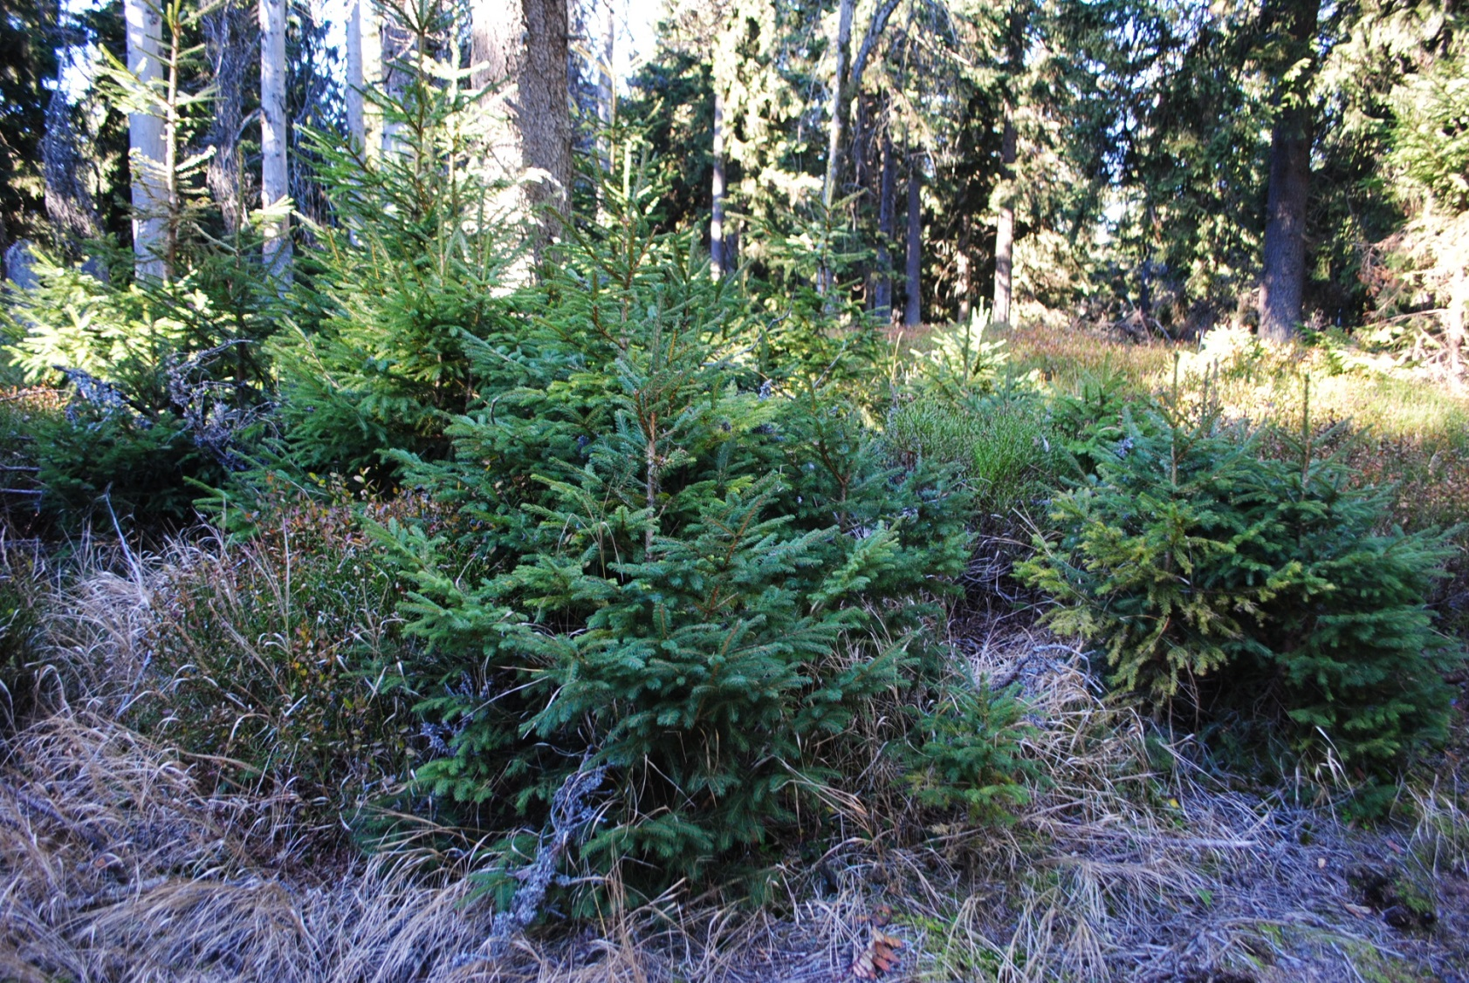
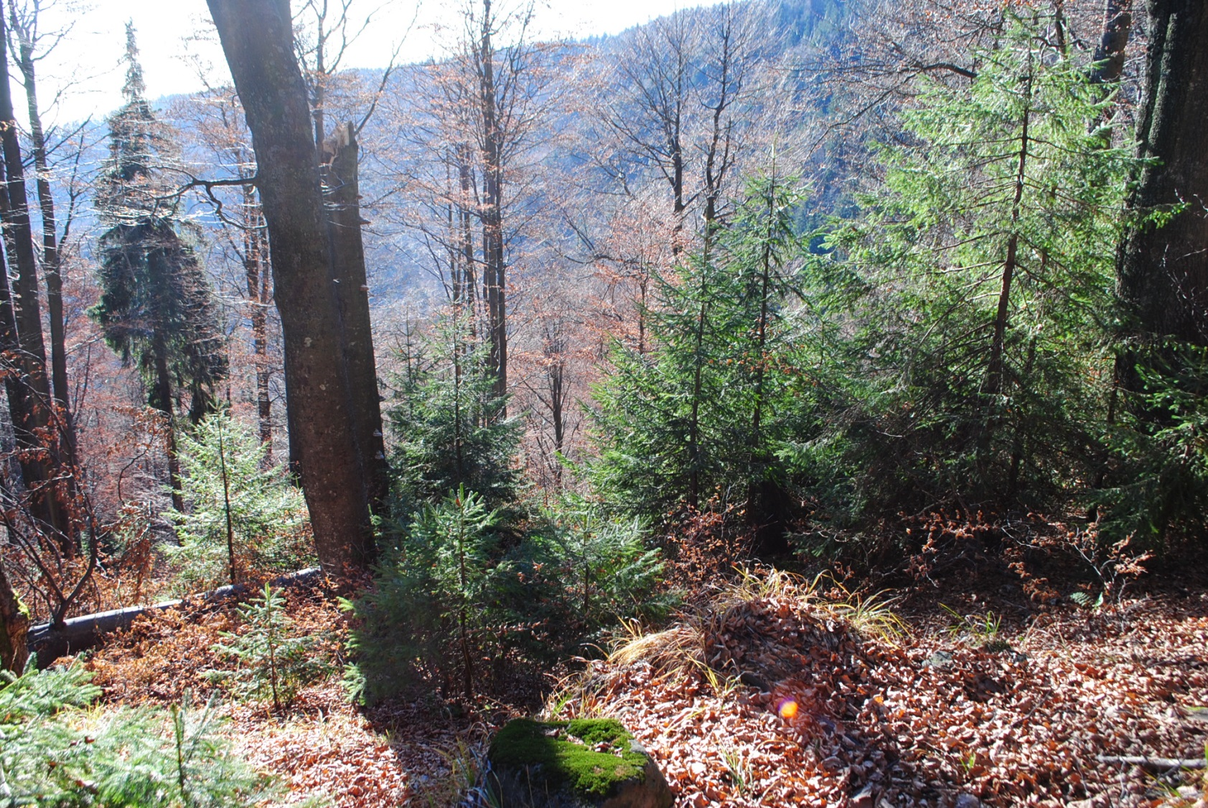
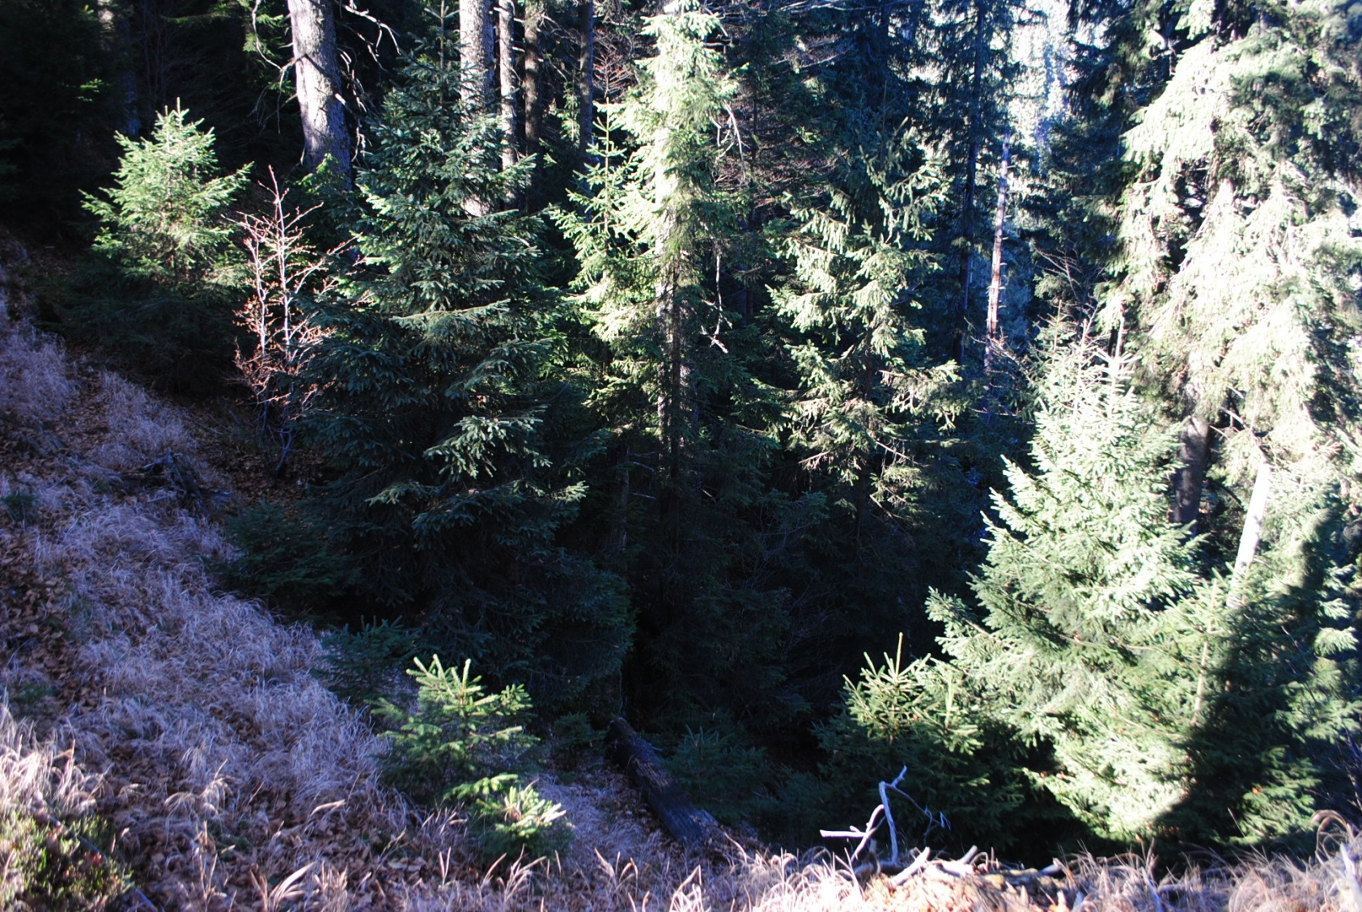
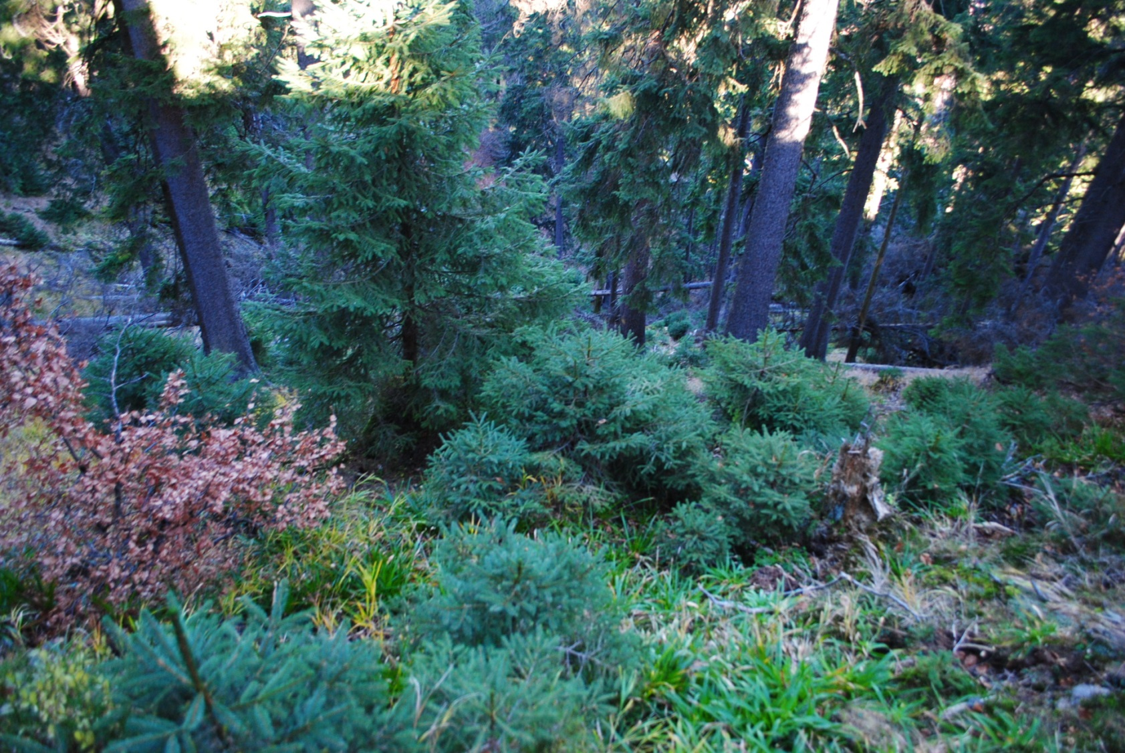
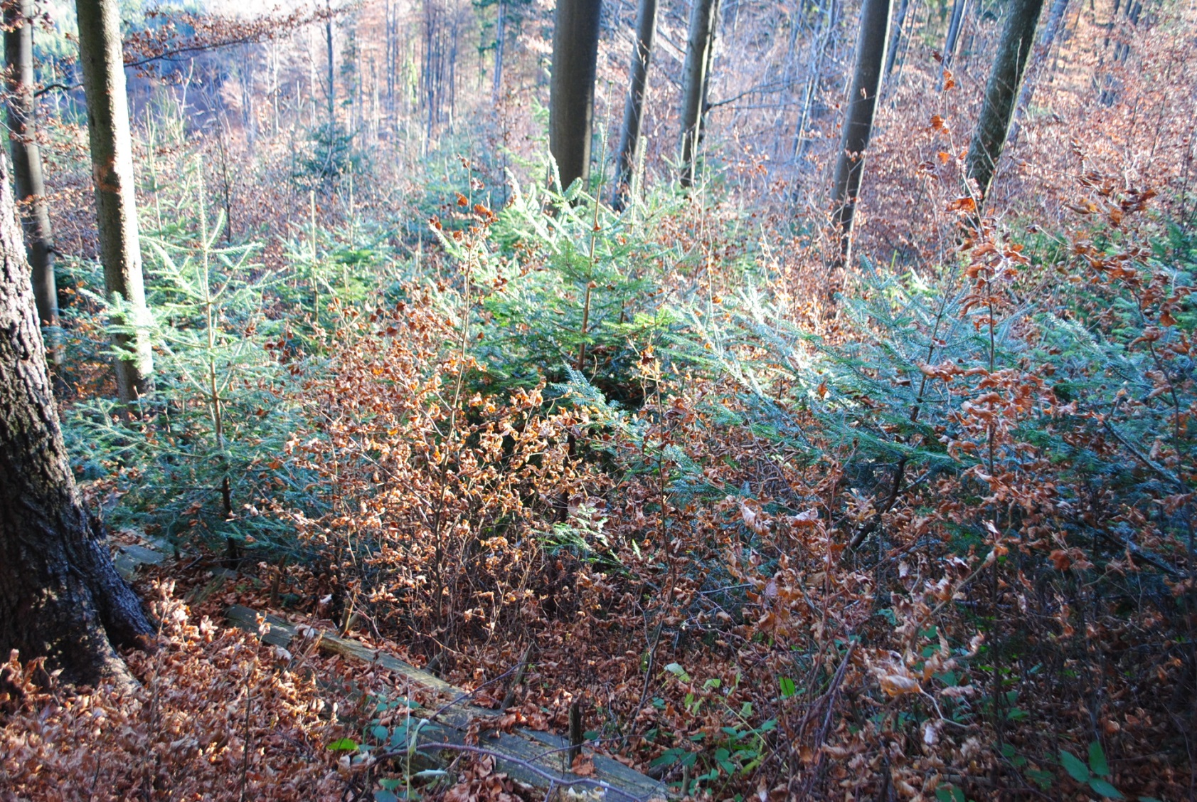
Prírodné rezervácie sú zdrojom informácií pre prírode blízke pestovanie lesa

Slide 3
Prírode blízke pestovanie lesa MENÍ LESNÍCKU FILOZOFIU:
Permanentne musí byť zachovaný charakter lesa
Ťažba je zameraná na jednotlivé stromy a je nevyhnutné zachovanie typickej lesnej klímy
Stromy sa ťažia až v plnej zrelosti
Ťaží sa nízkou intenzitou, vo výške bežného prírastku za ťažbový interval
Podporujú sa cieľové stromy
Využíva sa kombinovaný výber s uprednostnením kladného výberu
Ponechanie ťažbových zvyškov
Primerané stavy zveri aby nedochádzalo k poškodeniu PZ, hlavne málo zastúpených drevín
Prírodne ochranárske hľadiská sú akceptované pri pestovaní lesa
Vysoká osobná angažovanosť lesníka

Slide 4
Príručka pre prírode blízke obhospodarovanie lesa v územiach Natura 2000 a možnosti jeho finančnej podpory, SOPSR , 2016 http://www.sopsr.sk/web/?cl=21

Slide 5
Nákladové porovnanie PBOL s bežným obhospodarovaním v nákladovosti. Apfel a kol.
Zvýšené náklady možno zadefinovať v nasledovných oblastiach, pri čom ale jednoznačne sú celkové náklady za obdobie produkčného veku porastu nižšie v PBOL oproti bežnému obhospodarovaniu:
Pestovanie lesa
dosiahnutie zastúpenia cieľových drevín – zvýšené náklady spočívajú v umelom vnášaní drevín pri ktorých sa nedosiahol požadovaný podiel PZ na holine, ale aj v podsadbách. Zvýšenú podporu na prirodzené obnovovanie porastov hospodárskych drevín z ustupujúcim zastúpením vo svojom prirodzenom areáli (DUB, JEDĹA + cenné listnáče + ??? ... ..) . Maximálna podpora obnovy a trvalého zastúpenia drevín ,, vzácnych“ – BREST, BREKYŇA, OSKORUŠA, LIMBA + ??? .....
ochrana (oplôtkami, mechanická a chemická ochrana sadeníc) pri podsadbách a na odkrytej holine na zalesnenie. Realizuje sa samozrejme aj v rúbaňovom spôsobe, ale pri PBOL by bolo potrebné podporiť hlavne drevinovú pestrosť (biodiverzitu)
vyššie náklady pri vyznačovaní ťažby (réžia a farba)

Slide 6
Ťažbová činnosť
Zvýšené náklady na komplexnú výrobu dreva (smerová stínka, rozrez v poraste, zákaz používania zberného lana, približovanie krátených sortimentov) cca o 15% oproti bežnej cene. V traktorových terénoch o cca 1 – 1,5 €/m3 a v lanovkových terénoch 2 - 3 €/m3
Technologická príprava pracovísk – v terénoch kde je nutné linky vybudovať pomocou techniky (bager, buldozér). Nevyhnutné pre jemnejšie spôsoby hosp.
Ujma (krátkodobá, v najbližších desaťročiach, nie z pohľadu dlhovekosti lesa) vzniká vlastníkovi dobrovoľným znížením ťažbovej intenzity aplikáciou prírode blízkych postupov pri predĺženej obnovnej dobe, čím sa vlastne oberá o zisk, ktorý by dosiahol pri intenzívnejšej ťažbe v rámci obvyklých obnovných dôb
Režijné náklady
Vzdelávanie – účasť na odborných seminároch (doprava, ubytovanie, strava, účastnícky poplatok), odborná literatúra
Najdôležitejší v tomto procese sú ľudia : pilčík- traktorista- lesník – technik ťažby - OLH . Ich vzdelanie, profesionalita, odbornosť, vzťah k práci, motivácia.
Tu je najväčší priestor na zmenu do budúcnosti. Postaviť budúcnosť PBOL na pár nadšencoch je málo účinné riešenie.
Možno z celej podpory vlastníkovi fixne určiť % pre R a THP.

Slide 7
Publikácie porovnávajúce bežné postupy s PBOL
ŠOP SR vydala v roku 2016 publikáciu autorov Tomčík, Juleny, Kovalčík a Kulla Prírode blízke hospodárenie na príklade lesov Smolníckej osady a Veľkého Folkmaru venované porovnaniu použitia rúbaňového spôsobu a výberkového spôsobu obhosp. Les. porastov.
Publikácia NLC ÚHUL Metodika pre trvalo viacetážové porasty, 2013 uvádza pri "T" porastoch "vyššiu odbornú a nákladovú náročnosť", ale definuje ju len slovne bez číselného vyjadrenia.
Cesta k prírode blízkemu hospodárskemu lesu, Milan Koščulič st., Brno, FSC ČR, o.s., 2010

Slide 8
Návrh podpory PBOL, ktorý vypracovali Ing.Eduard Apfel a Ing.Rudolf Bruchánik pre PRV 2014 – 2020. Žiaľ nebol akceptovaný.
Podpora prírode blízkeho obhospodarovania:
Optimalizácia drevinovej skladby – podsadby napr. jedle a buka v rovnorodých smrečinách na zvýšenie ich ekologickej stability, náklad na 1 ha cca 750 €,
Podpora ohrozených drevín voči zveri, udržiavanie druhovej diverzity – budovanie malých drevených oplôtkov pre jedľu, bresta, javora, jaseňa, tisa ap., náklad na 1 ha cca 600 €,
Podpora ohrozených, pomalšie rastúcich a tieňomilných drevín voči silnejším konkurenčným drevinám – (napr. podpora jedle voči smreku a buku, podpora duba voči buku a hrabu, podpora vtrúsených drevín – tisa, jarabín, čerešne) k udržaniu druhovej diverzity formou prestrihávok a prečistiek v nárastoch a mladinách, náklad na 1 ha cca 150 €,
Úprava druhých etáži pri ťažbe jednotlivým výberom – odstránenie spadnutých vrcholcov a vetví z prirodzených nárastov a mladín, prepílenie, stiahnutie na zem, príp. uhodenie na hromady, náklad na 1 ha 200 €,

Slide 9
Zlepšenie sprístupnenosti porastov budovaním približovacích liniek a ciest – terénne úpravy, približovacie cesty za účelom skrátenia približovacej vzdialenosti a zníženia škôd na porastoch, v ktorých dlhodobo prebieha ťažba jednotlivým výberom,
Podpora za zvýšené náklady v súvislosti s náročnejším vykonávaním ťažbovej činnosti– ťažba jednotlivým výberom v poraste, približovanie jednotlivých kmeňov, krátenie kmeňov v poraste, pohyb približovacích prostriedkov po vyznačených približovacích linkách – náklady sú pri tomto spôsobe zvýšené o cca 15% oproti bežnému spôsobu, t.j. cca 1,5 €/m3 ťažby dreva)
Podpora za zvýšené náklady v súvislosti zo zmenou ťažbovej technológie – použitie lanovky, harvestera, konského poťahu namiesto traktorových technologií tak, aby sa umožnila ťažba jednotlivým výberom, jednotlivé približovanie, šetrenie kmeňov v materskom poraste voči odieraniu, spôsobovanému pri približovaní traktorom, šetrenie prirodzených nárastov voči ich zničeniu pri ťažbe a približovaní - náklady sú pri použití lanovky, konskej sily, harvestera zvýšené oproti traktorovým technológiám o cca 35%-70% oproti bežnému spôsobu, t.j. priemerne 5 €/m3 ťažby dreva.

Slide 10
Otázky k časti I. Prírode blízke pestovanie lesa a nákladovosť
Je podľa vás nákladovosť pri zavádzaní PBOL zvýšená oproti bežnému pestovaniu lesa?
Čo by malo byť hlavným činiteľom pri zavádzaní PBOL do praxe.
Je PBOL ekonomicky, ekologicky a geneticky pozitívne?
Je podľa vás PBOL v prevádzke aplikované a v akom rozsahu.

Slide 11
Praktická aplikácia prírode blízkeho pestovania lesa na Mestských lesoch Banská Bystrica s.r.o.
Mestské lesy Banská Bystrica s.r.o. obhospodarujú od roku 1995 lesy na výmere 7218 ha s vysokým podielom prirodzenej drevinovej skladby porastov. Zastúpenie ihličnatých drevín 29 % (smrek 19 %, jedľa 5 %, borovica 4 % a smrekovec 1 %) a 71 % podiel listnatých drevín (buk 53 %, jaseň 8 %, javor 7 %, ost. list. 3 %) sa významne blíži k prirodzenej drevinovej skladbe.
Naše územie je charakteristické extrémnymi terénnymi pomermi , s podielom lanovkových terénov so sklonom nad 40 % predstavujú až 90 % z celkovej výmery lesných pozemkov, z čoho vyplýva aj vysoký podiel ochranných lesov 25 %, hlavne pôdoochranného charakteru. Lesy hospodárske majú podiel 68% a lesy osobitného určenia 7 %.

Slide 13
Nutnosť zaoberať sa efektivitou pestovania lesa v týchto extrémnych výrobných podmienkach nás priviedla k uplatňovaniu prírode blízkych spôsobov obhospodarovania lesa s odlišným postupom v traktorových a lanovkových terénoch s nevyhnutnou zmenou myslenia, ako prostriedku na zvyšovanie efektivity výroby.
Pri oboch typoch terénov sme museli zmeniť svoje zaužívané myslenie pri hospodárení v lese. Boli sme nútení hľadať spôsoby, ako pre dosiahnutie svojich zámerov pracovať s prírodou a nie proti nej.
Začiatky zmeny postupov boli v prvom rade nasmerované do výchovných zásahov v porastoch s vekom nad 50 rokov, ktoré boli v minulosti vychovávané podúrovňovými prebierkami. Našim cieľom bolo prejsť ku zásahom do úrovne, s maximálnou podporou najkvalitnejších jedincov v hornej vrstve, pričom sila zásahu sa často pohybovala vo výške 50 – 70 m³ na 1ha za decénium. Bol vytvorený systém cieľových stromov s ponechaním podúrovne, často nastupuje prvé prirodzené zmladenie, ktoré v prípade extrémnych priebehov počasia , v súčasnej dobe veľmi častých, vytvorí predpoklady pre okamžité zabezpečenie plochy následným porastom.

Slide 14
V obnovných ťažbách v traktorových terénoch sa postupne prešlo od holorubov (následne zalesnených zväčša 100 % smrekom a jedľou) používaných bežne pred dvadsiatimi rokmi k maloplošným clonným rubom, zväčša dvojfázovým zásahom.
V dnešných dňoch už v značnej časti porastov používame metódu hodnotového hospodárenia zameranú na pestovanie jednotlivých stromov a nie porastu.
Uskutočňujeme to hlavne v kvalitnejších porastoch, kde je možné podporiť kvalitné úrovňové jedince a následne sa pri výbere zamerať na výber zdravotný a výber jedincov s cieľovou hrúbkou.
V rámci objektu Pro Silva Breziny realizujeme prebudovu porastov na trvalo viacetážové cez následný porast bádenským clonným rubom.

Slide 15
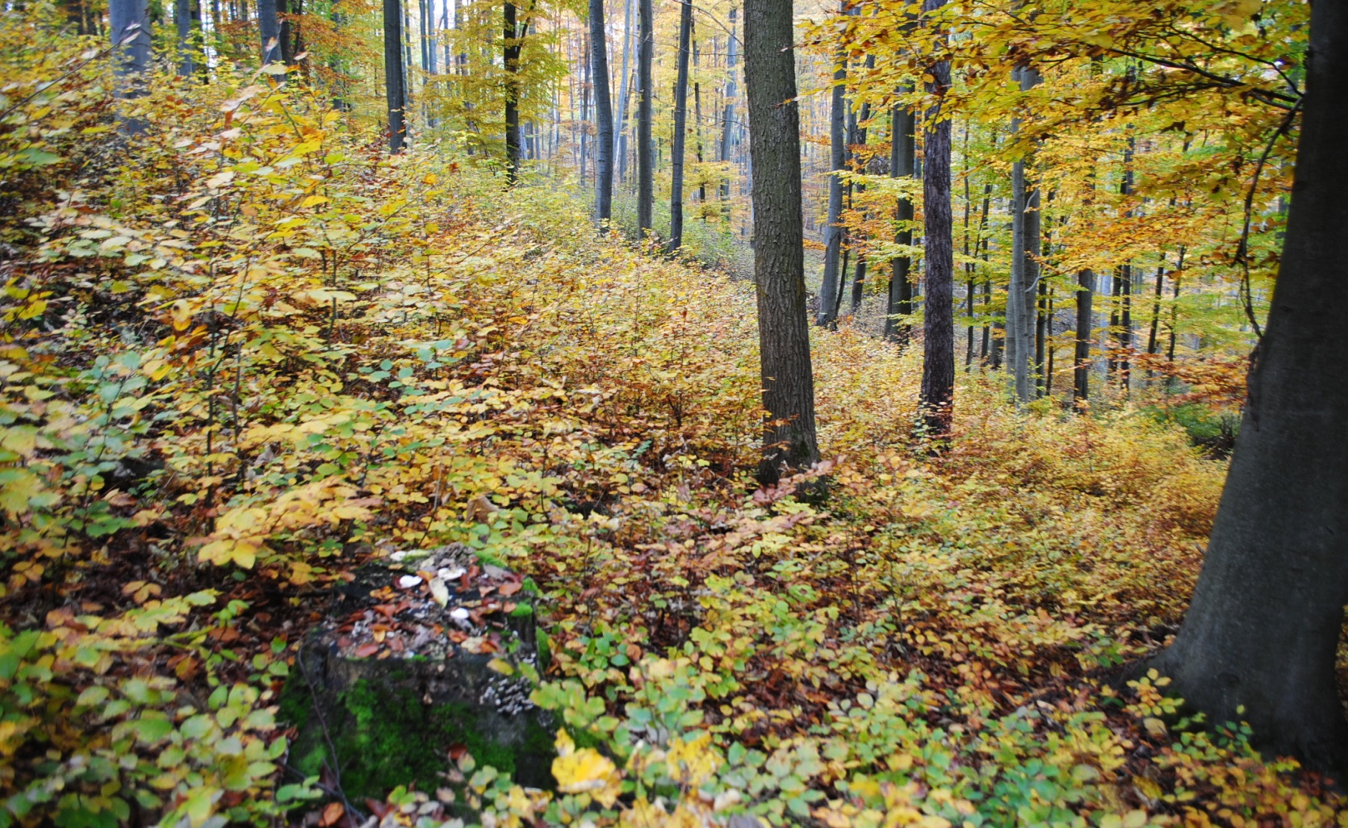
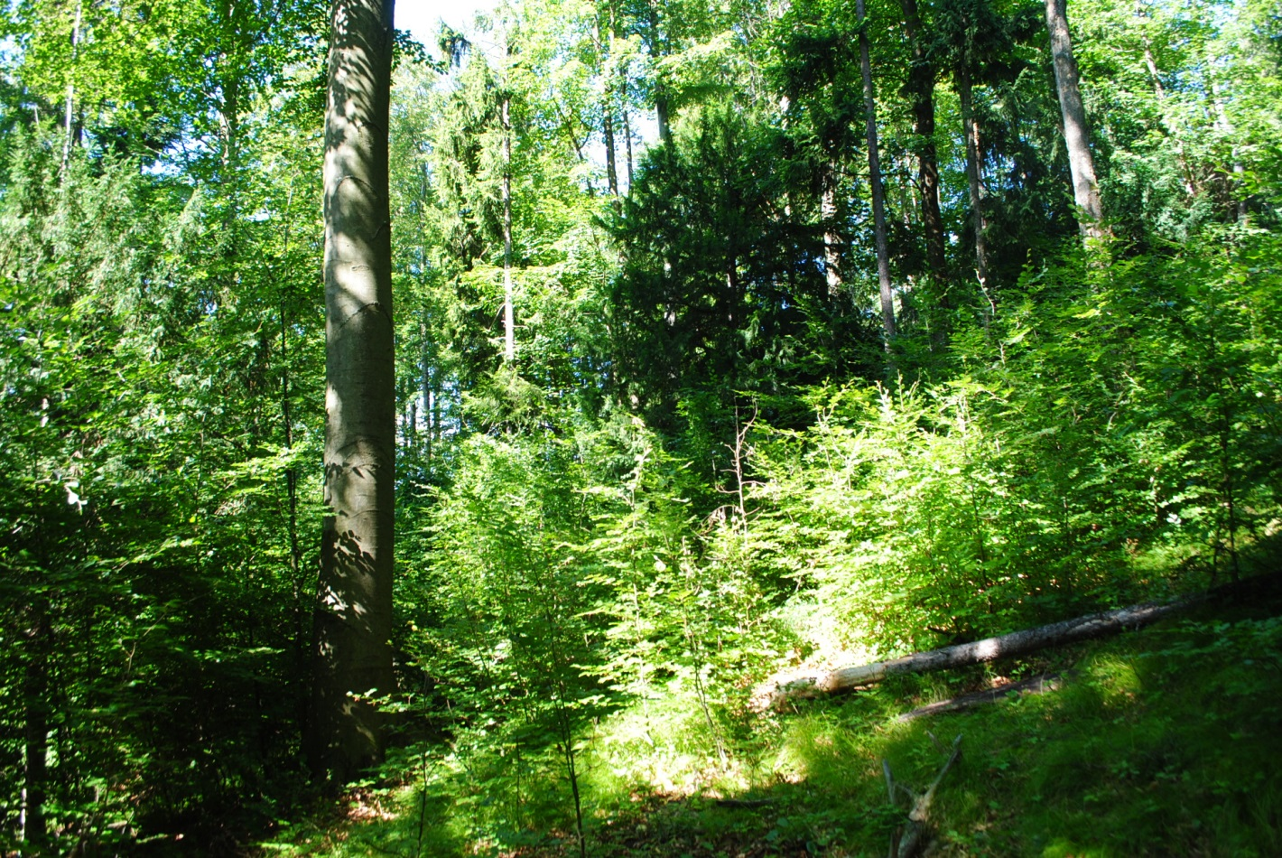
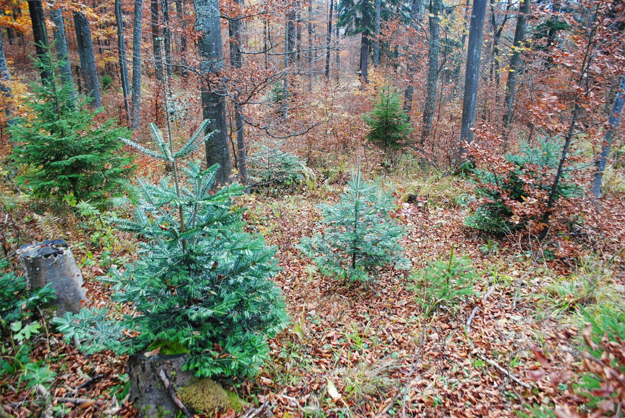
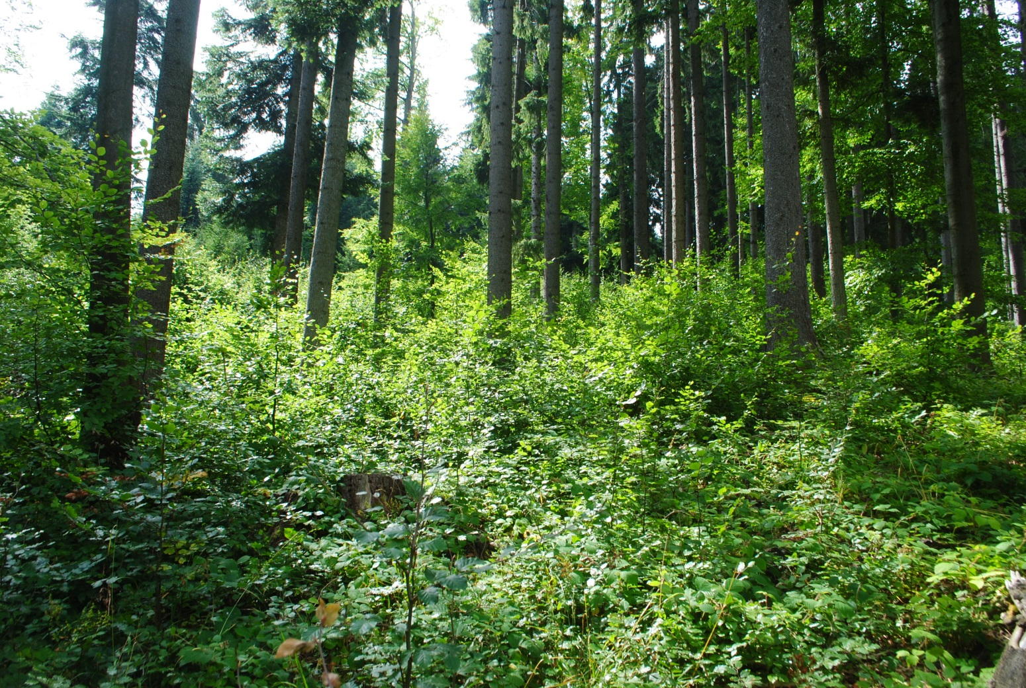
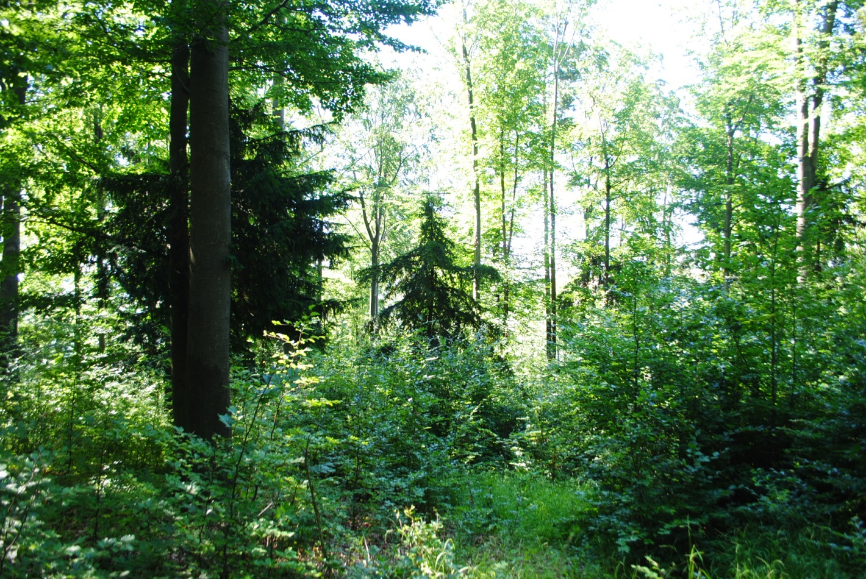
PBOL v traktorových terénoch

Slide 16
V obnovných ťažbách v lanovkových terénoch používame hospodársky spôsob podrastový, formu maloplošnú s maximálnou šírkou pásu 50 m s dvojfázovým rubom.
Pri prvom zásahu znižujeme zakmenenie zhruba na 0,6, po dosiahnutí 100% prirodzeného zmladenia po celej ploche východiska uskutočňujeme dorub. Tento je realizovaný zhruba po 5 až 10 rokoch po prvom zásahu. Závisí to od množstva činiteľov, ale v lanovkových terénoch je jedným z najdôležitejších smer približovania drevnej hmoty pri dorube.
Pokiaľ sa približuje drevná hmota nadol, tak je potrebné dorub realizovať najneskôr pri výške zmladenia 30 – 40 cm
Pri približovaní nahor to môže byť aj neskôr pri výške zmladenia aj 1 m.
Samozrejmosťou je ponechávanie 5 ks stromov na 1 ha odkrytej plochy v zmysle kritérií certifikácii PEFC.
Zrkadlom toho či postupujeme správne je dlhodobo dosahovaný podiel prirodzeného zmladenia na odkrytej ploche v priemere 80 až 85%, z toho je ihličnatá 10 % (smrek 3 %, jedľa 7 % ) a listnatá 90 % (buk 55 %, javor horský 10 %, jaseň 20 %, iné 5 %).

Slide 17
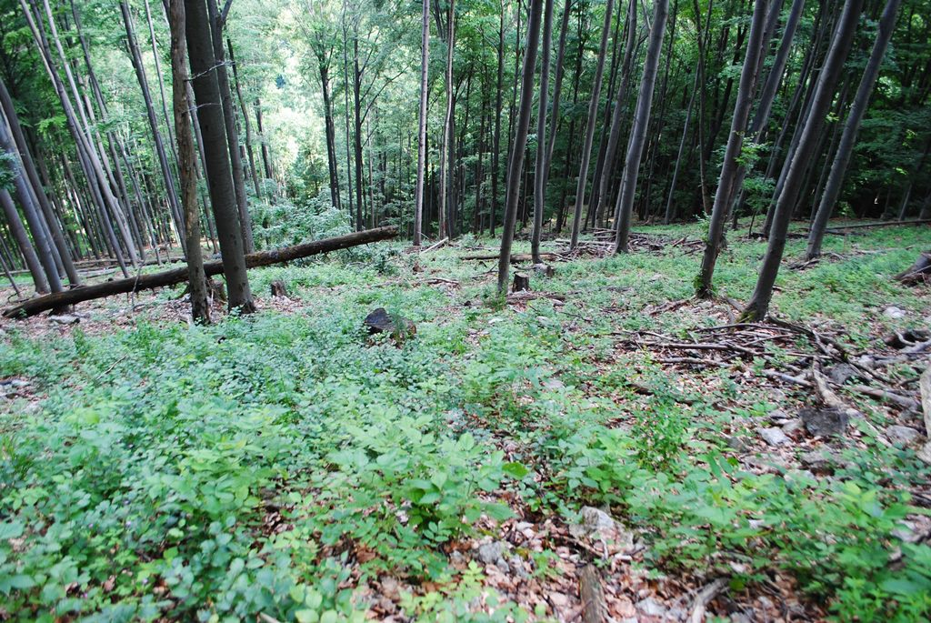
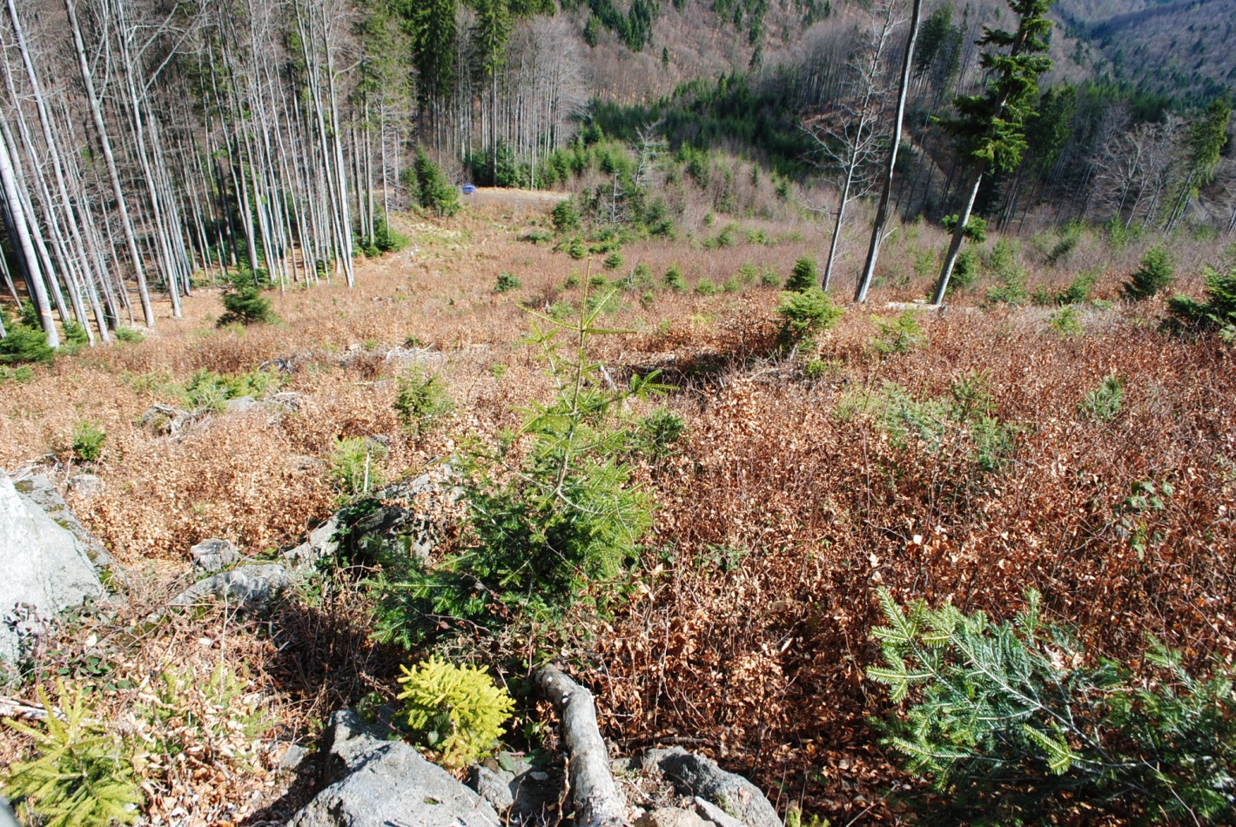
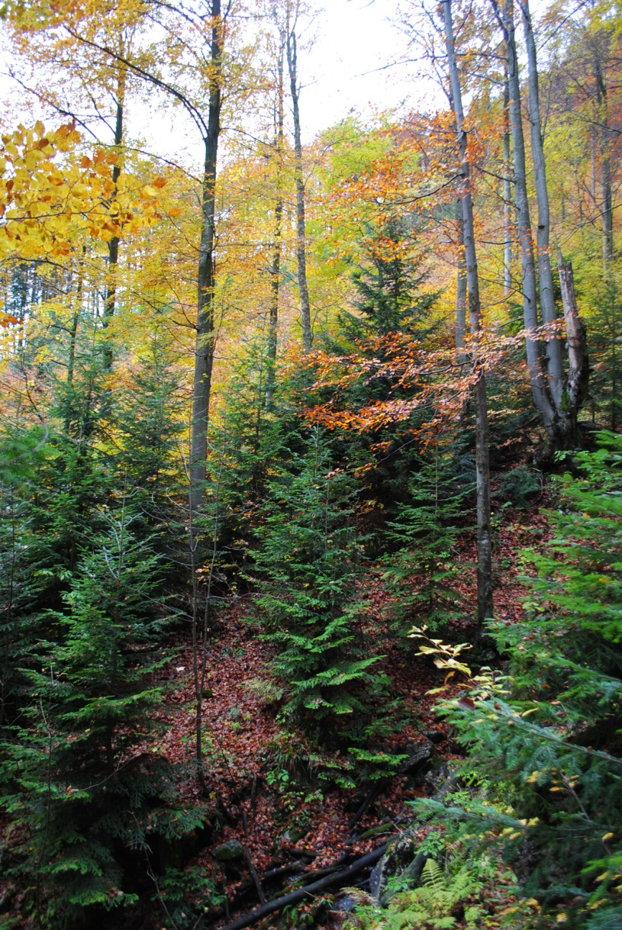
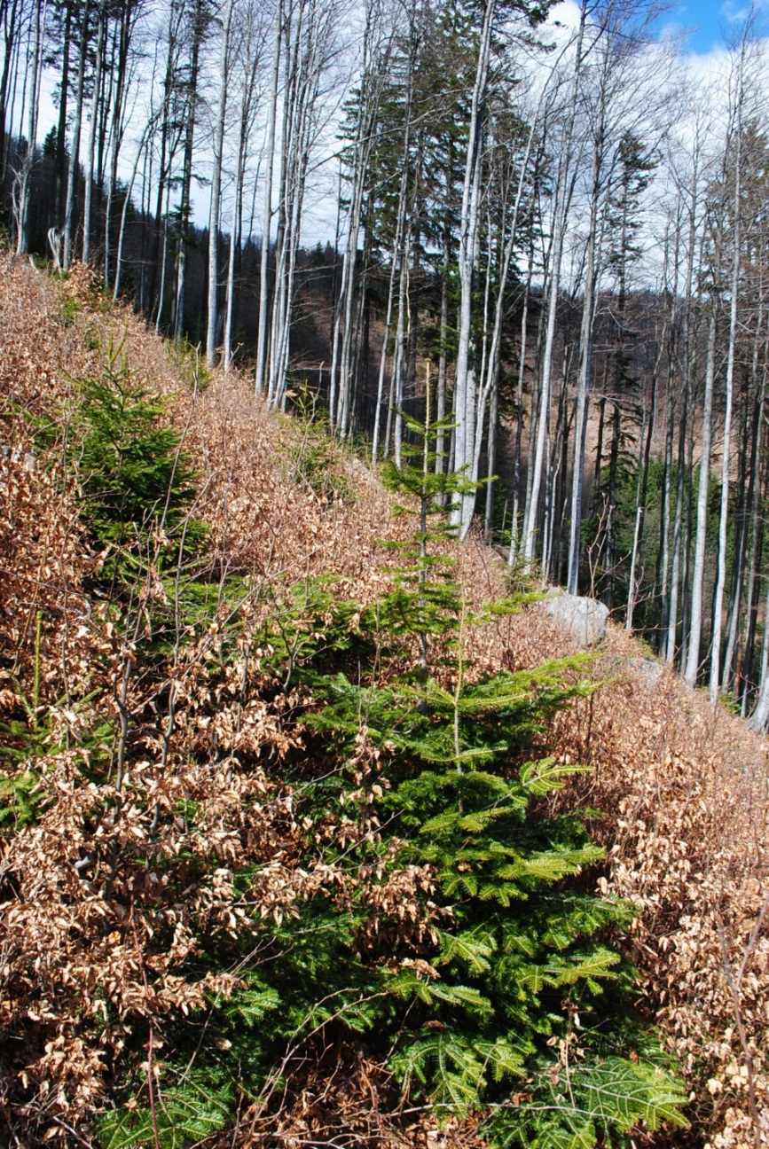
PBOL v lanovkových terénoch

Slide 18
V dôsledku úplnej zmeny pri obnovných postupoch a tým k veľkému rozsahu prečistiek v listnatých mladinách, vzniknutých z prirodzeného zmladenia, ktoré predstavujú 90 % z celkového predpisu prečistiek, sme museli začať robiť zásahy smerujúce do úrovne.
Vyberajú sa hlavne rozrastky a predrastky , znižuje sa hustota zhruba o 10 %.
Naše dodávateľské firmy bežne realizujú v rámci zásahu krúžkovanie, vŕškovanie, ponechávame vysoké pne pre sťaženie prechodu zveri cez porast a musí byť dodržaná zásada, že porast má zostať po zásahu húštinou. Veľmi dôležitá je kvalita prác realizovaná dodávateľskou firmou. Naše firmy sú zaškolené, pravidelne kontrolované a sú našimi dlhoročnými realizátormi prečistiek. Nemôže pri ich práci dôjsť k poškodeniu porastu a samozrejme je zaujímavá aj cena práce.
Vplyvom zmeny myslenia a postupov ako v ťažbovej tak aj v pestovnej činnosti došlo z dlhodobého hľadiska (15 rokov) k výraznému zníženiu nákladov na pestovnú činnosť.
Pomerovým ukazovateľom použitým aj v Zelenej správe je výška ročných nákladov na pestovnú činnosť v € pripadajúca na jeden m³ vyťaženej drevnej hmoty.
Pri našej firme za posledných 5 rokov predstavuje 2,94 € na m³, pri čom Zelená správa o stave LH v SR za roky 2010 – 2015 (5 rokov) udáva v priemere náklady vo výške 5,36 € na m³.

Slide 19
Náklady pestovnej činnosti Mestské lesy Banská Bystrica s.r.o. Porovnanie priemerných nákladov na prečistky Mestské lesy Banská Bystrica s.r.o. roky 2009 - 2016

Slide 20
Porovnanie priemerných nákladov pestovnej činnosti na m3 vyťaženej drevnej hmoty MLBB s.r.o.

Slide 21
Vyhodnotenie plnenia úloh podľa PSoL vypracovaného na roky 2009 - 2018 (program starostlivosti o les = LHP)
Rovnomernosť plnenia úloh vyplývajúcich z predpisu PSoL je jedným z dôležitých ukazovateľov práce lesného hospodára. Mestské lesy Banská Bystrica s.r.o. sa nachádzajú v 8. roku platnosti PSoL to znamená, že pre plynulosť plnenia úloh sme mali zabezpečiť plnenie úloh zhruba vo výške 80 %.
Bilancia prečistiek a výchovnej ťažby k 31.12.2016
Plnenie výkonu prečistky: za obdobie platnosti PSoL plníme plán na 82,48 %. Do konca platnosti PSoL tento výkon bude splnený v plnom rozsahu v objeme 182,24 ha.
Plnenie výkonu výchovná úmyselná ťažba: za obdobie platnosti PSoL plníme plán v porastoch do 50 a nad 50 rokov v sumáre na 81,72 % v ha.

Slide 22
Bilancia ťažby k 31.12.2016
Plnenie výkonu ťažba celkom: za obdobie platnosti PSoL plníme plán na 83 %.
Prekročenie o 3 % bolo spôsobené spracovaním kalamity v roku 2011 a 2014. V nasledujúcich rokoch plánujeme tento rozdiel vyrovnať znížením ťažieb za jednotlivé roky a celkový záväzný predpis ťažby za LC nebude prekročený. V priemere zostáva ročne ťažiť 23 448 m³.

Slide 23
Prečistka JPRL 258 a 30
Praktická realizácia PBOL v objekte ProSilva Breziny
Porast sa nachádza v nadmorskej výške 850 – 1080 m n. m., na severovýchodnej expozícii, priemerný sklon 75 %.
Údaje z platného PSoL (2009 – 2018):
Výmera: 7,32 ha, vek: 10 rokov, zakmenenie: 1,00
Zastúpenie drevín: BK: 50 %, SM 20 %, JD 20 %, JH 5 %, SC 5 %.
Predpis PSoL: Prečistka 2x, 1. zásah do ½ platnosti PSoL, prečistková plocha: skutočná 7,32 ha, násobná 12,32 ha.
Vykonané zásahy:
Rok 2011: prečistka 7,22 ha
Rok 2014: prečistka 7,32 ha

Slide 24
Zámer: výchova prečistkami, použitie princípu „mierne, včas a častejšie“
V minulosti sa na území Mestských lesov Banská Bystrica s.r.o. praktizovali pomerne silné zásahy v mladinách, ktorých hlavnou drevinou bol buk. Sledovaním kvality takto vychovávaných porastov sa ukazuje, že uvedený spôsob často viedol k vzniku netvárnych, košatých, excentrických korún a vytváraniu rozrastlíkov. Z tohto dôvodu sa začala praktizovať zásada „mierne, včas a častejšie“. Prvé čistky sa uskutočňujú pri výške 2 – 3 m, sila zásahu do 10 %. Snahou je, aby mladina odrastala v dokonalom zápoji. Praktizujú sa úrovňové zásahy s negatívnym výberom, prednostne sa odstraňujú predrastlíky a rozrastlíky. Jedince, ktoré by mohli po spílení príliš uvoľniť korunový zápoj, sa oslabujú krúžkovaním. V zmiešaných mladinách je snaha podporovať ihličnaté dreviny, vo väčšine porastov je však rozhodujúcim kritériom poškodenie jeleňou zverou. Zásahy sa vykonávajú v 3 – 5 ročných intervaloch.
V ihličnatých mladinách v rámci firmy sme začali používať zásahy smerujúce do úrovne, kde ponechávame podúroveň ako ochranu voči škodám zverom a zásah je smerovaný len do úrovne pre podporu najkvalitnejších úrovňových jedincov.

Slide 25
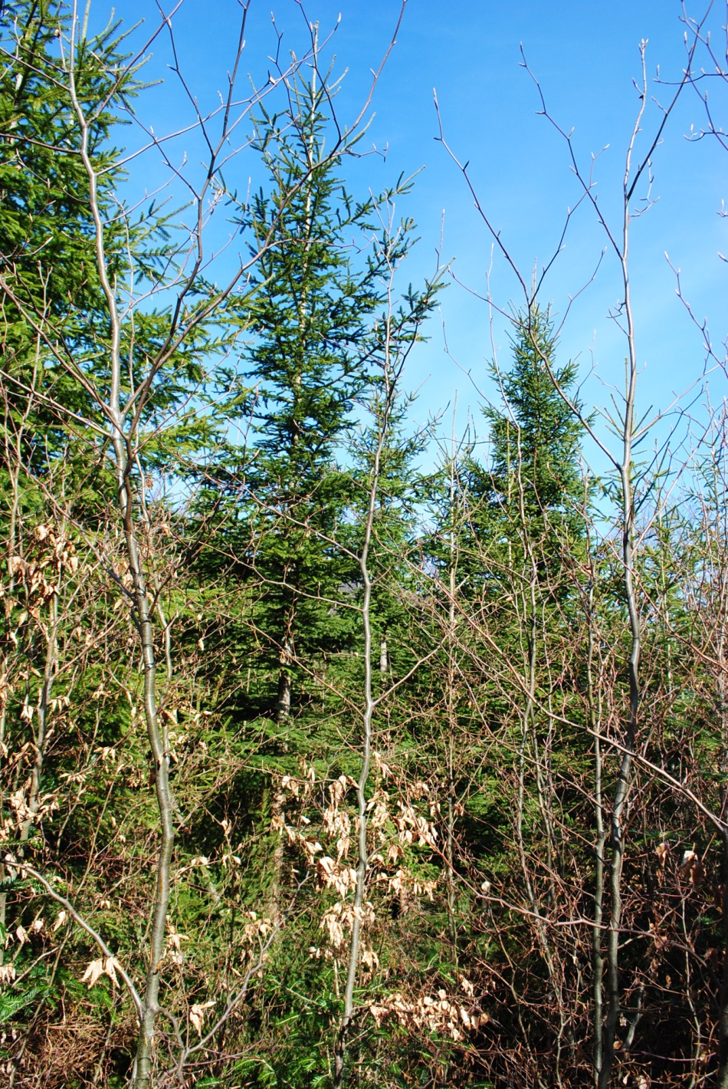
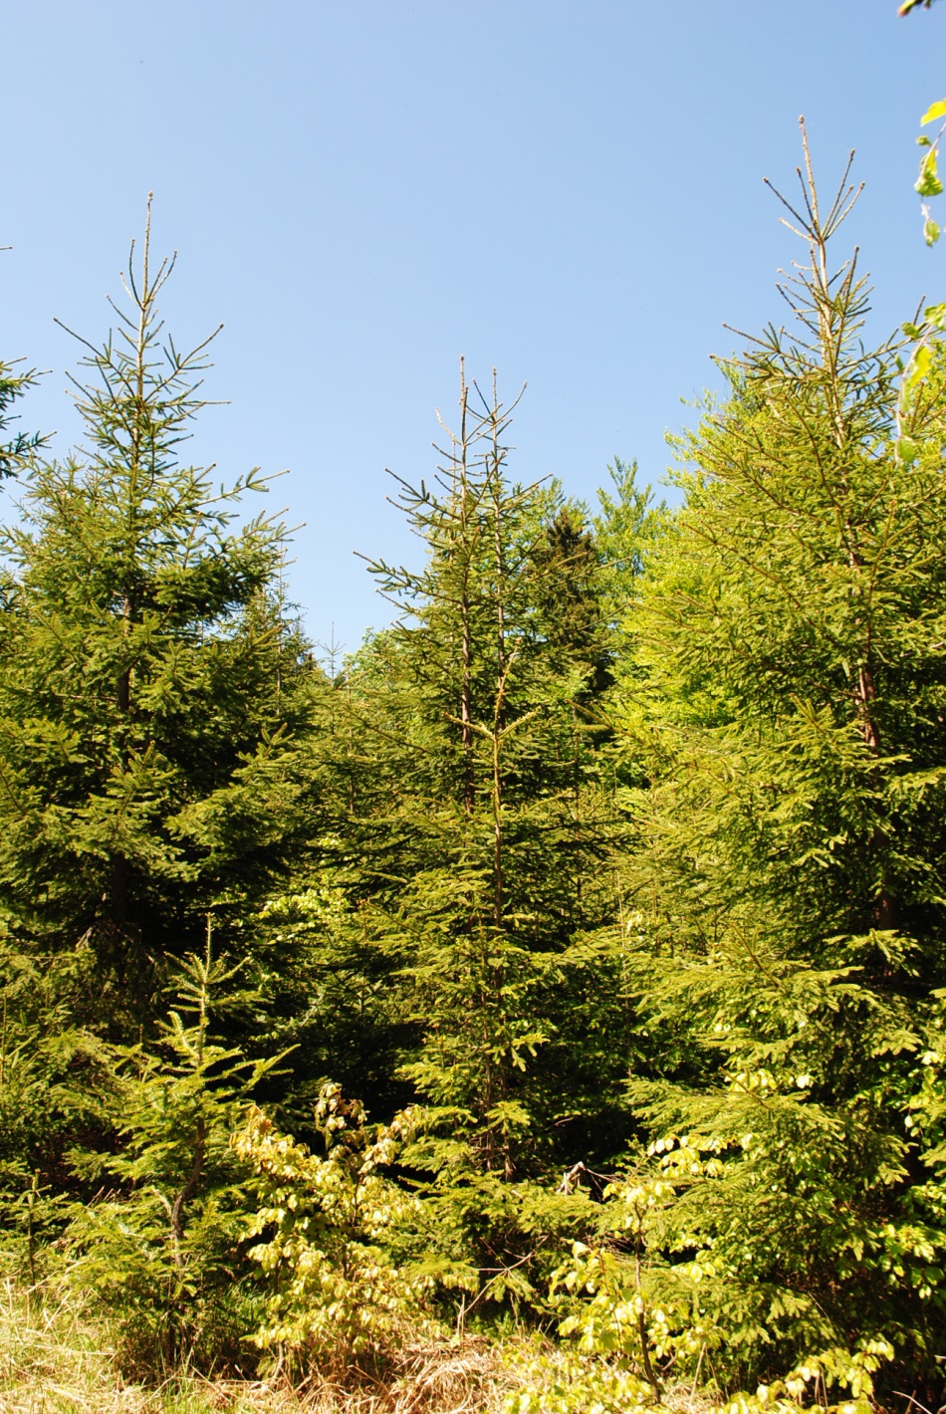
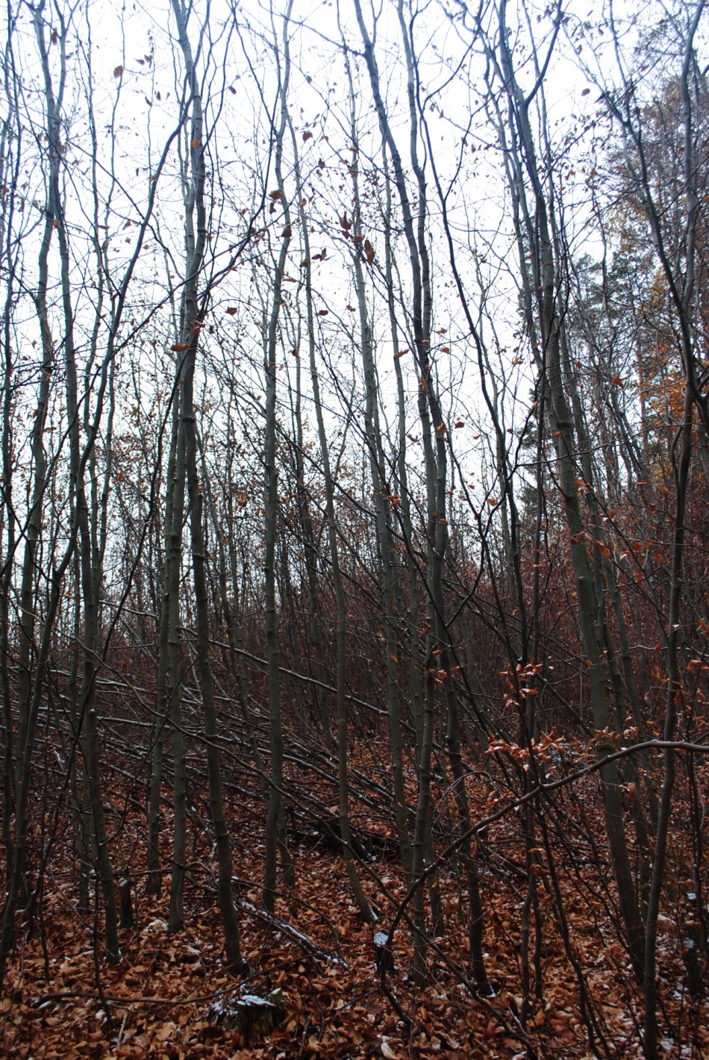
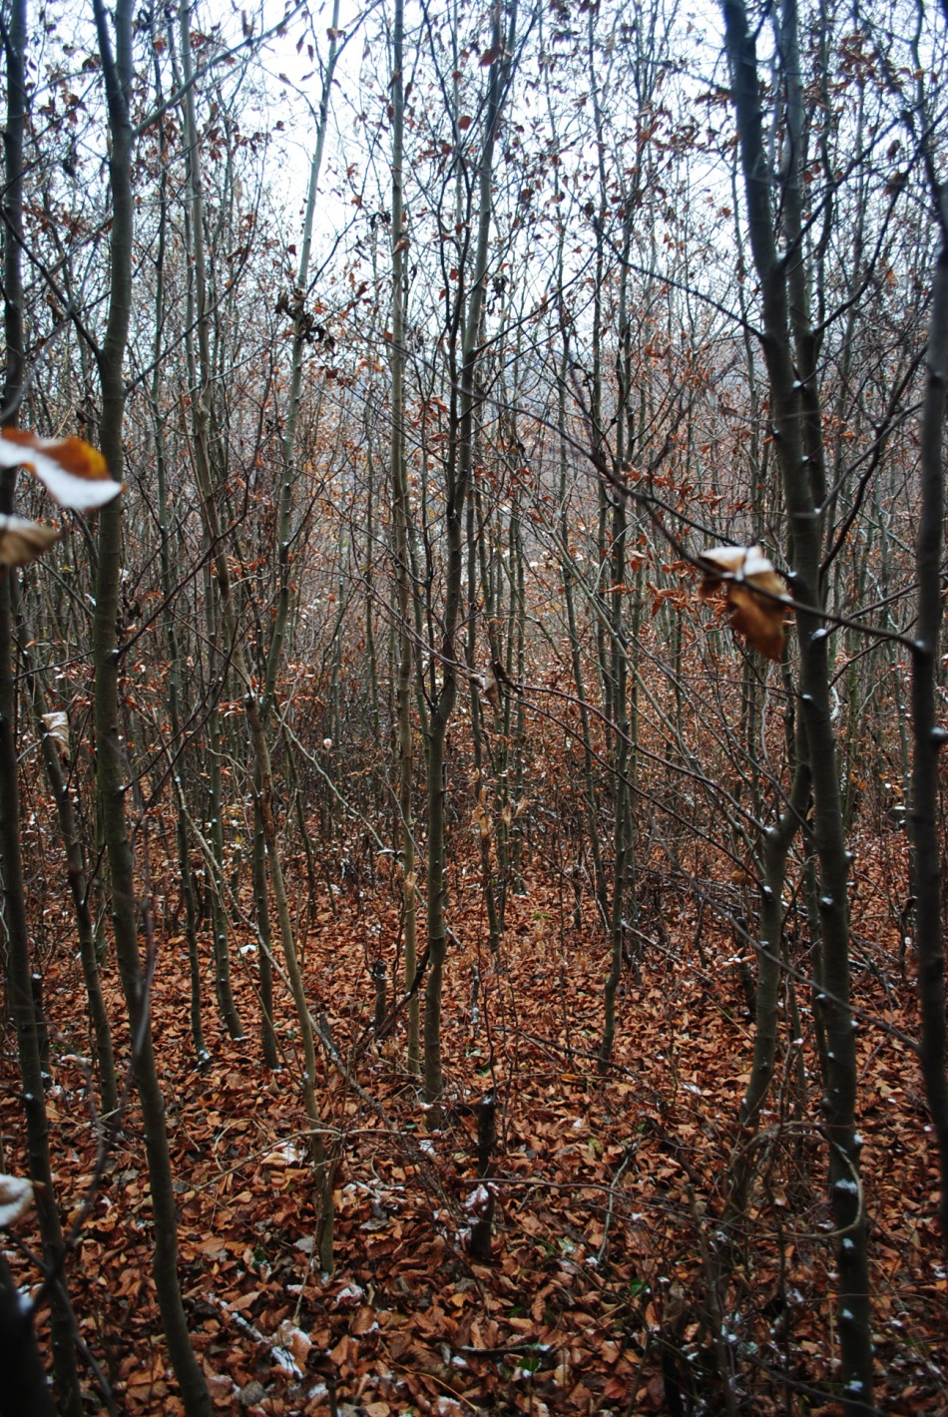
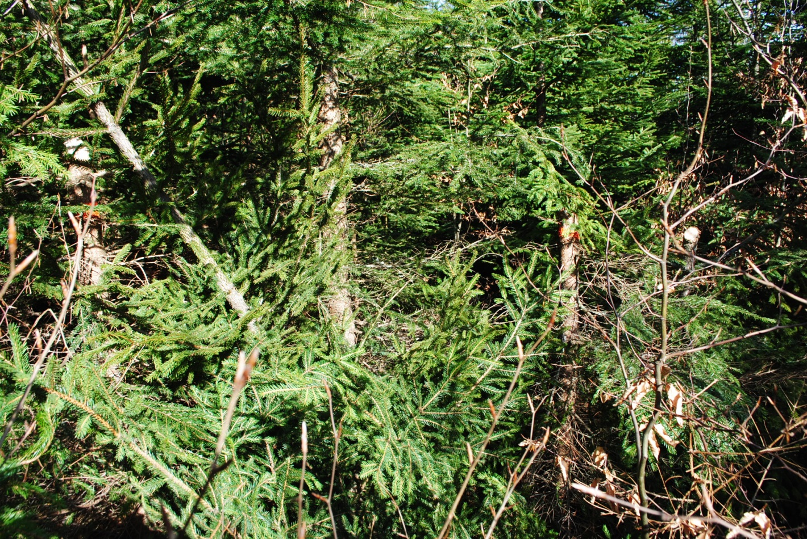
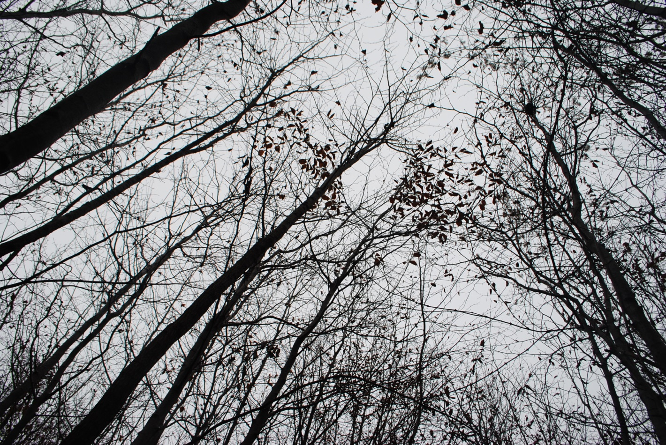

Slide 26
Štrukturalizačná prebierka - JPRL 259 a
Nachádza sa v nadmorskej výške 805 – 900 m n. m., na východnej expozícii, priemerný sklon 25 %.
Údaje z platného PSoL (2009 – 2018):
Výmera: 2,88 ha, vek: 50 rokov, zakmenenie: 0,80
Zastúpenie drevín: SM 45 %, JD 20 %, SC: 10 %, DG: 10 %, JH: 10 %, BK: 5 %.
Celková zásoba: 758 m³, zásoba na 1 ha: 263 m³.
Predpis PSoL: prebierka na ploche 2,00 ha, 60 m³ (11 % intenzita), úpravou predpisu OLH zásah 143 m³ (27 % intenzita).
Vykonané zásahy:
Rok 2011: VÚ 2,00 ha, 143 m³ , 71,5 m³ /ha
Zámer: prebudova na TVP
Pred založením objektu bol porast 259 a výškovo a hrúbkovo málo diferencovaný, bez náznakov prirodzenej obnovy. Predpis PSoL bol odborným lesným hospodárom upravený z pôvodnej výšky ťažby 60 m³ (11 % intenzita) na 143 m³ (27 % intenzita) a bola vykonaná prvá reštrukturalizačná prebierka v roku 2011. Jej zámerom bolo odstrániť jedince poškodené, znížiť zastúpenie nepôvodnej duglasky tisolistej a pripraviť podmienky pre hlúčkovú prirodzenú obnovu. Napriek silnejšiemu výchovno-ťažbovému zásahu v roku 2011, nebola narušená stabilita porastu a hneď v následných rokoch po zásahu bol evidovaný nástup prirodzenej obnovy, hlavne jedle bielej. Ďalšie zásahy budú v dlhodobom horizonte smerovať k diferenciácii porastu a približovaniu sa k štruktúre, ktorá bude priestorovo horizontálne aj vertikálne rôznorodá so zameraním sa na podporu skupín so zastúpením listnatých drevín.

Slide 27
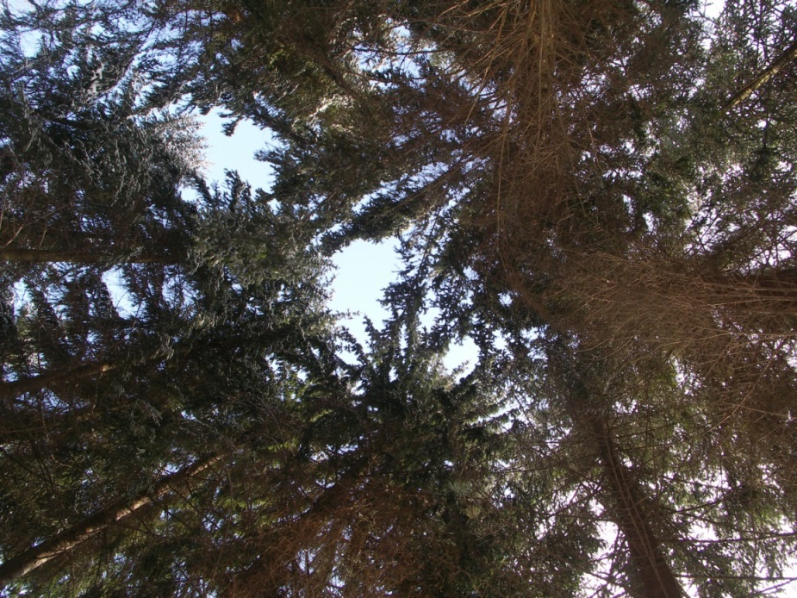
Por.259a pred zásahom v roku 2011
Podobne v susednom poraste 246a00 o výmere 5,85 ha, veku 45 rokov, bol plán VU na ploche 5,85 ha a objeme 175 m³ (11 % intenzita) realizovaný v roku 2012 úpravou predpisu vo výške 304 m³, 52 m³ /ha čo predstavuje 19 % intenzitu zásahu.

Slide 28
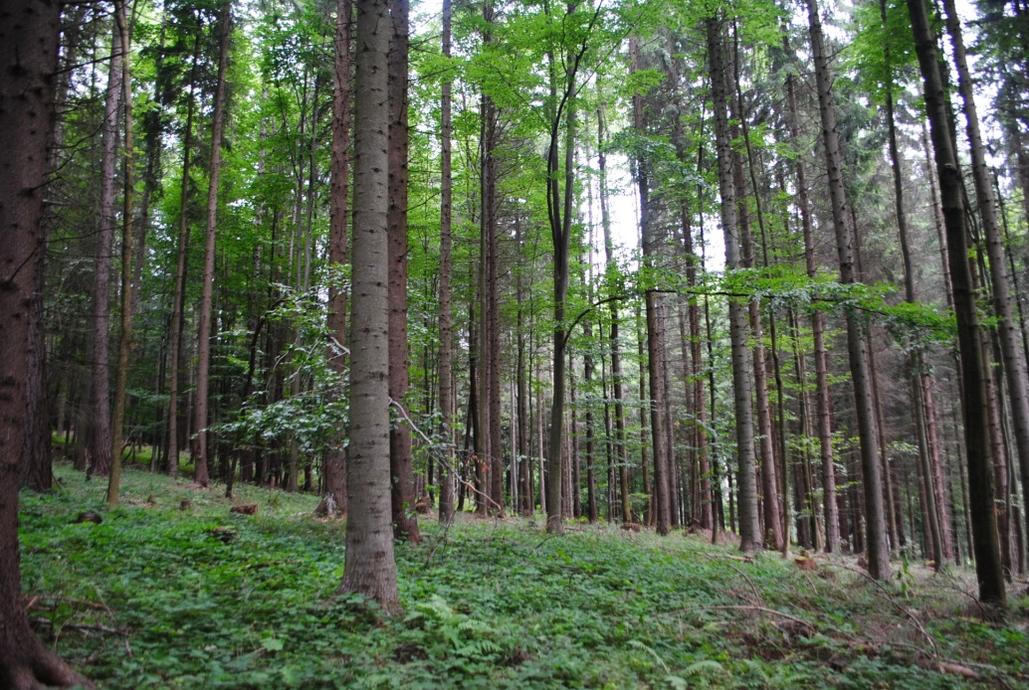
JPRL 259a00 v roku 2015
PZ jedle bielej v JPRL 259a00 v roku 2015 z VU rok 2011

Slide 29
Obnova v lanovkových terénoch JPRL 258 a
Nachádza sa v nadmorskej výške 850 – 1080 m n. m., na severovýchodnej expozícii, priemerný sklon 75 %. HSLT 511 živné jedľové bučiny, obnovné zastúpenie bk 50 %, sm 20 %, jd 20 %, jh 10 %.
Predpis PSoL: okrajový clonný rub v pásoch šírka na 2 výšky porastu, dorub pokračovať od založených východísk, ťažbová plocha 3,47 ha, predpis ťažby 2700 m³.
Vykonané ťažbové zásahy:
Rok 2009: MP 348 m³, Rok 2009: NV (VT) 6 m³, Rok 2010: MP 656 m³
Rok 2011: NV (VT) 348 m³, Rok 2015: MP 905 m³
Celkom: 2264 m³ (79%)
Zalesňovanie:
Ťažbová plocha 2,51 ha.
Plocha odkrytá na zalesnenie 1,70 ha, z toho prirodzené zmladenie 1,64 ha , umelá obnova 0,06 ha.
Z celkovej odkrytej plochy bolo dosiahnuté prirodzené zmladenie na 98 % ploche.
Pestovná činnosť:
Rok 2013: Ochrana proti burine – 0,10 ha
Rok 2014: Ochrana proti zveri – 0,15 ha
Zámer: maloplošná clonná obnova s použitím lanovkových systémov, filozofia obnovných postupov bola vysvetlená v úvode.

Slide 30
JPRL 258a po dorube, pohľad zhora

Slide 31
Porovnanie PBOL s bežným pestovným postupom

Slide 32
Prebudova porastov na TVP JPRL 259 b 1
Nachádza sa v nadmorskej výške 770 – 845 m n. m., na severovýchodnej expozícii, priemerný sklon 20 %, HSLT 411 živné bučiny, obnovné zastúpenie bk 55%, sm 20%, jd 20%, jh 5%.
Údaje z platného PSoL (2009 – 2018):
Výmera: 7,89 ha (1. etáž 4,91 ha, 2. etáž 2,98 ha), vek: 110 rokov, zakmenenie: 0,66
Zastúpenie drevín: BK 16 %, SM 72 %, JD 7 %, JH 5 %.
Celková zásoba: 3821 m³, zásoba na 1 ha: 484 m³.
Predpis PSoL: obnova okrajovým clonnými rubom v pásoch šírky 2 výš. Por., ťažbová plocha 3,47 ha, predpis ťažby 2700 m³.
Vykonané ťažbové zásahy:
Celkom: 1309 m3 (49%), z toho 483 náhodná ťažba

Slide 33
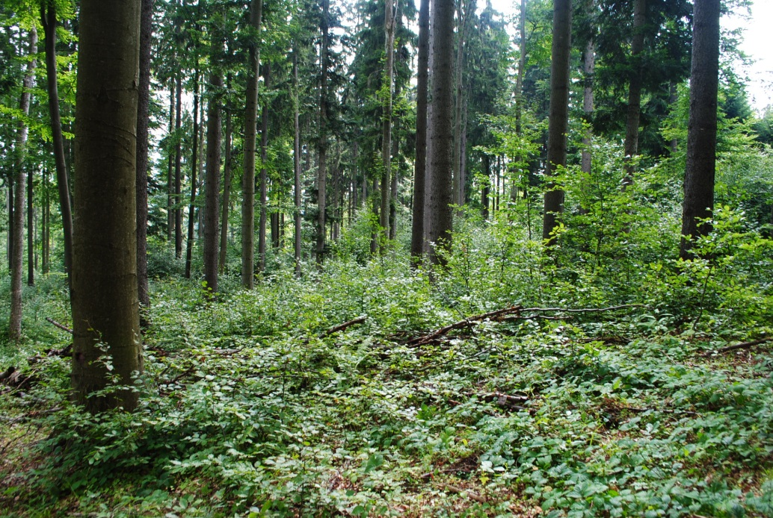
Zámer: prebudova na TVP cez následný porast
JPRL 259 b bol už pri zakladaní objektu vo fáze obnovy. Podľa predpisu PSoL bola navrhnutá obnova maloplošnými clonnými rubmi v pásoch. Z dôvodu terénnej dostupnosti a stavu porastu sa vyhodnotila ako vhodnejšia alternatíva prebudova na TVP pomocou následnej generácie. Vzhľadom na drevinovú skladbu buk – smrek – jedľa bol navrhnutý veľkoplošný bádenský clonný rub s obnovnou dobou (30 – 40 rokov). Pri takto dlhej obnovnej dobe by mal následný porast vykazovať známky plošnej, vekovej i drevinovej diferenciácie. V prvej fáze bádenského clonného rubu boli odstránené jedince zdravotne poškodené a rubne zrelé stromy po kulminácii hodnotového prírastku s priemerom kmeňa nad 60 cm v d_{1,3}.
Vzniknuté PZ buka lesného po výbere JPRL 259b

Slide 34
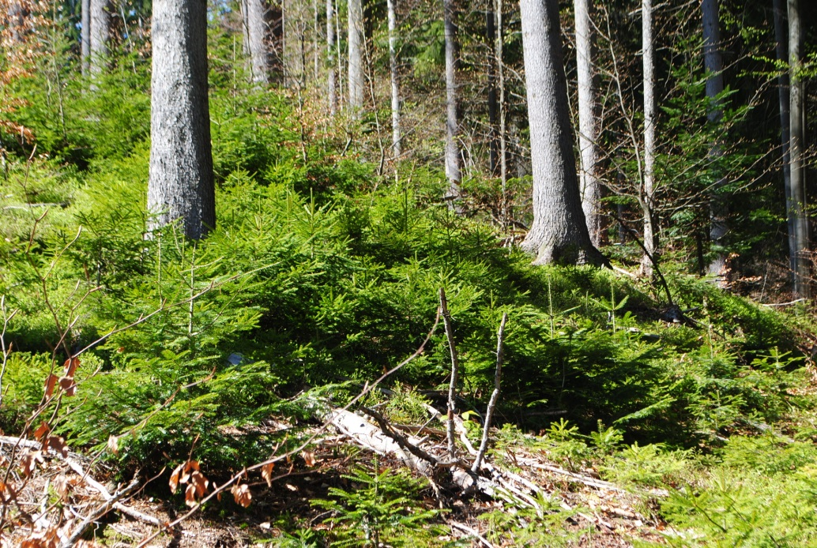
PZ smreka obyčajného JPRL 243a
Vystrihanie buka v prospech PZ jedle bielej JPRL 244

Slide 35
Otázky k časti
Praktická aplikácia prírode blízkeho pestovania lesa na
Mestských lesoch Banská Bystrica s.r.o.
Je podľa vás pomerný ukazovateľ nákladovosti
pestovnej činnosti k ťažbe objektívny?
Je možné považovať postup v lanovkových terénoch
použitý na MLBB s.r.o. za PBOL?
Je štrukturalizačná prebierka v ihličnatých
porastoch potrebná ?
4. Je limitujúcim faktorom pre PBOL prítomnosť zveri?

Slide 36
III. Ekosystémový prístup k pestovaniu lesa
Náš prístup pri obhospodarovaní lesného majetku mesta je smerovaný nielen k prírode blízkemu spôsobu získavania drevnej hmoty, ale aj ku vytváraniu podmienok pre prežívanie pestrej palety životných foriem ako rastlinnej, tak aj živočíšnej ríše. Našim cieľom je zanechať pre budúce generácie pestrý lesný ekosystém s vysokým stupňom biodiverzity, čo je samozrejme predpokladom pre zabezpečenie kvalitného životného prostredia pre človeka v budúcnosti.
Zrkadlom tejto pestrosti je výskyt množstva druhov chránených národnou, ale aj Európskou legislatívou.

Slide 37
Chránené územia MLBB s.r.o.
Výmera LP – 7218 ha
CHVU 4550 ha
Biotopy európskeho významu (BEV) 80 %
ÚEV – veľkoplošné – NPVF – 3951 ha
maloplošné - 358 ha
Podiel chránených území 64 % (mimo BEV)
Celkom uhradená ujma za roky 1999 až 2017
561 193 €

Slide 38
Zoznam chránených území
Maloplošné chránené územia:
CHA Krásno – výmera 127,91 ha, rok 1996, 4. stupeň ochrany , tetrov hlucháň – Tetrao urogallus,
v roku 2009 vyhlásené lesy osobitného určenia na ďalšej výmere 114,18 ha
NPR Harmanecká tisina – výmera 20,04 ha, rok 1949, 5. stupeň ochrany, tis obyčajný – Taxus baccata
PR Harmanecký Hlboký jarok – výmera 50,33 ha, rok 1998, 5. stupeň ochrany, tis obyčajný – Taxus baccata
NPR Svrčinník - výmera 115,21 ha, rok 2002, 5. stupeň ochrany, klimaxové lesy
PR Pavelcovo – výmera 28,65 ha, rok 1998, 4. stupeň ochrany, tis obyčajný – Taxus baccata
CHA Podlavické výmole - výmera 26,77 ha, rok 1998, 4. stupeň ochrany, čeľaď vstavačovité
PR Uňadovo - výmera 3,58 ha, rok 1988, 4. stupeň ochrany, tis obyčajný – Taxus baccata
PR Stará kopa - výmera 4,53ha, rok 1997, 4. stupeň ochrany, dub plstnatý – Quercus pubescens
Národná prírodná pamiatka Harmanecká jaskyňa s ochranným pásmom
Celkom maloplošné chránené územia: 4.stupeň – 305,62, 5.stupeň - 185,58 ha, celkom 491,2 ha
Veľkoplošné chránené územia:
NP Veľká Fatra – 2.stupeň – 637,75 ha, 3. stupeň 2122,34ha , celkom 2760,09 ha
CHVU Veľká Fatra – 4550,49 ha
Prekryv NP a CHVU je 100 %
Celkom veľkoplošné chránené územia 4550,49 ha 64 % z výmery LP
Národná kultúrna pamiatka drevený vodný žľab pri Dolnom Harmanci v doline Rakytovo

Slide 39
NARIADENIE VLÁDY Slovenskej republiky č. 75/2015 z 8. apríla 2015, ktorým sa ustanovujú pravidlá poskytovania podpory v súvislosti s opatreniami programu rozvoja vidieka
Platba na lesnícko-environmentálne a klimatické služby a ochranu lesov
§ 47
(1) Platba na operáciu podľa § 47 ods. 1 písm. a) sa poskytne žiadateľovi o platbu, ktorý na plochách, na ktoré sa vzťahuje záväzok
a) ponechá pri obnovnej ťažbe lesných porastov vo fáze dorubu
1. najmenej päť živých stojacich stromov na 1 ha s priemernou hrúbkou kmeňa hlavnej úrovne predmetného dielca,
2. v Chránenom vtáčom území Bukovské vrchy, Chránenom vtáčom území Košická kotlina a Chránenom vtáčom území Medzibodrožie najmenej osem živých stojacich stromov na 1 ha s priemernou hrúbkou kmeňa hlavnej úrovne predmetného dielca; medzi ponechanými živými jedincami stromov nesmú byť jedince Smreka obyčajného,
b) uplatňuje pri obnove lesných porastov len výberkový alebo účelový hospodársky spôsob, alebo len maloplošnú formu podrastového hospodárskeho spôsobu s výmerou obnovného prvku najviac do 1,5 ha so zameraním na zvýšenie odolnosti lesného porastu,
c) dosiahne pred dorubom prirodzenú obnovu drevín na minimálne 60 % obnovovanej plochy s výnimkou plôch vzniknutých náhodnými škodlivými činiteľmi,
d) ponechá časť pionierskych drevín na dožitie a neodstráni ich v rámci výchovných zásahov, ak ich zastúpenie nepresiahne 10 %,
e) neaplikuje prípravky na ochranu rastlín,
f) používa pri ťažbe biologicky odbúrateľný olej na mazanie reťazovej časti ťažbového stroja alebo motorovej píly,
g) využíva sortimentovú metódu pri približovaní dreva,
h) na hniezdnych lokalitách ohrozených druhov vtákov podľa § 47 ods. 3 nevykonáva lesohospodársku činnosť v čase od 16. februára do 31. augusta v trvaní spravidla päť mesiacov podľa jednotlivého druhu.

Slide 40
(2) Žiadateľ o platbu je povinný vykonať každoročne, počas trvania záväzku, najmenej jednu z činností uvedených v odseku 1 písm. a) až d).
(3) Žiadateľ o platbu je povinný dodržiavať podmienky podľa odseku 1 písm. e) až h) počas celého trvania záväzku.
(4) Platba na operáciu podľa § 47 ods. 1 písm. a) sa poskytne žiadateľovi o platbu za celú výmeru jednotky priestorového rozdelenia lesa,31) na ktorej boli splnené povinnosti uvedené v odsekoch 2 a 3.
§ 51
(1) Platba na operáciu podľa § 47 ods. 1 písm. b) záväzky v územiach európskeho významu sa poskytne žiadateľovi o platbu, ktorý na plochách, na ktoré sa vzťahuje záväzok podľa §50 a) až g)
(2) Žiadateľ o platbu je povinný vykonať každoročne, počas trvania záväzku, najmenej jednu z činností uvedených v odseku 1 písm. a) až d).
(3) Žiadateľ o platbu je povinný dodržiavať podmienky podľa odseku 1 písm. e) až g) počas celého trvania záväzku.
§ 52
(1) Platba na operáciu podľa § 47 ods. 1 písm. b) sa poskytne žiadateľovi o platbu za celú výmeru jednotky priestorového rozdelenia lesa,31) na ktorej bola splnené povinnosť uvedená v odsekoch 2 a
Lesnícke environmentálne platby MLBB s.r.o. | 2009 | 5362
priama platba | 2010 | 9885
 | 2011 | 9853
 | 2012 | 10944
 | 2013 | 9859
 | 2014 | 6498
 | 2015 | 32081
 | 2016 | 40000

Slide 41
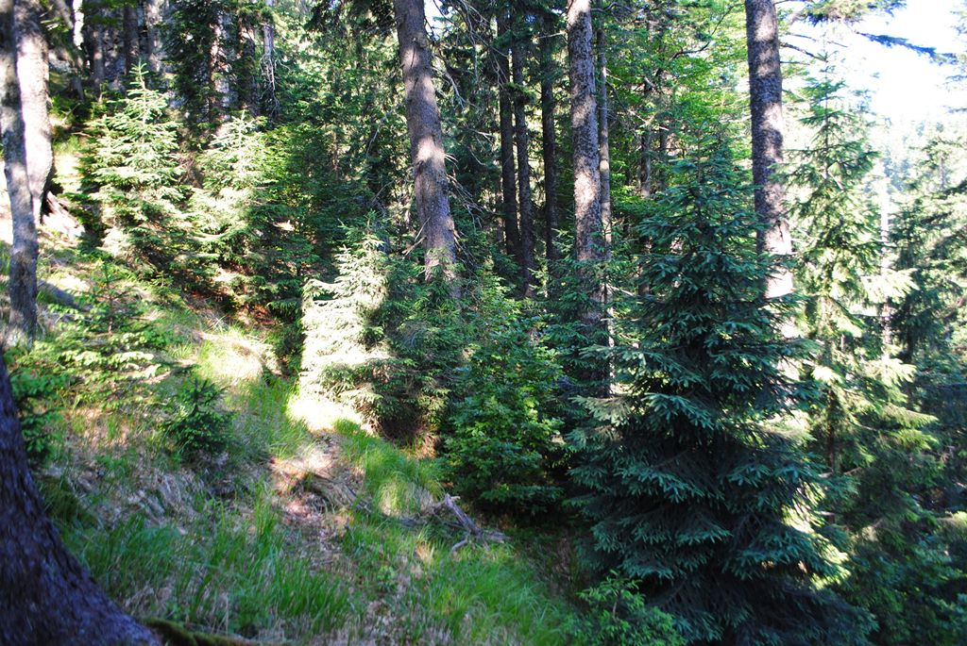
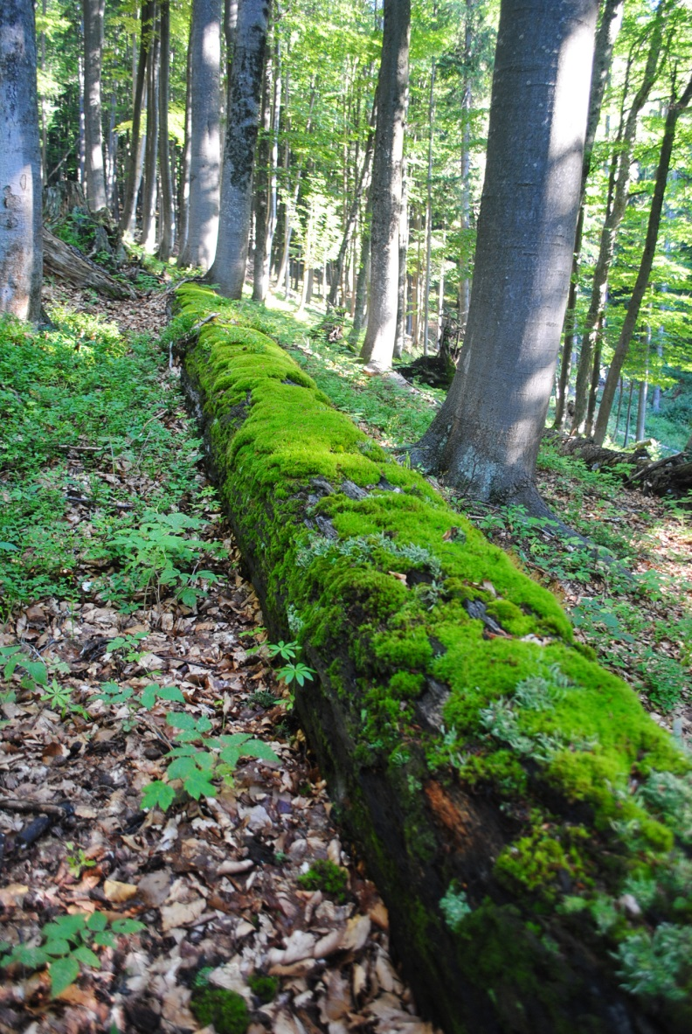
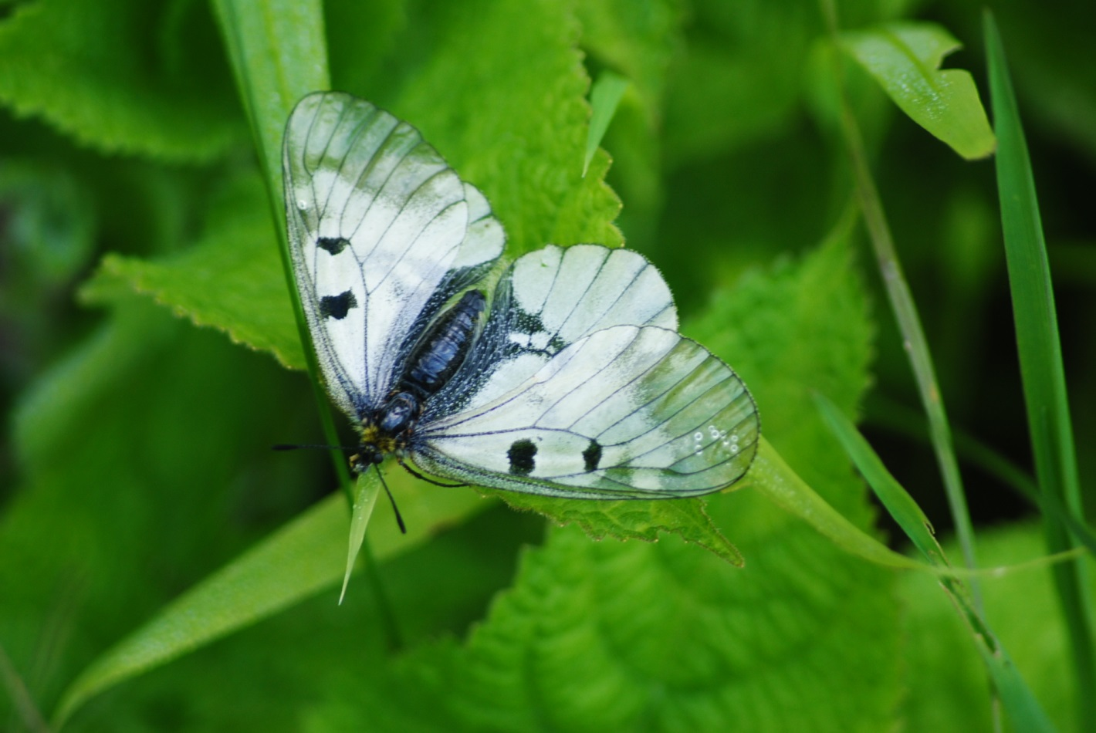
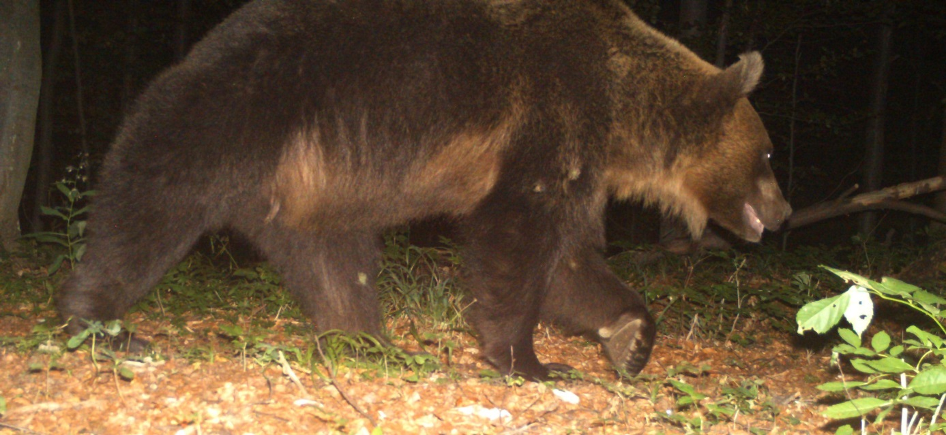
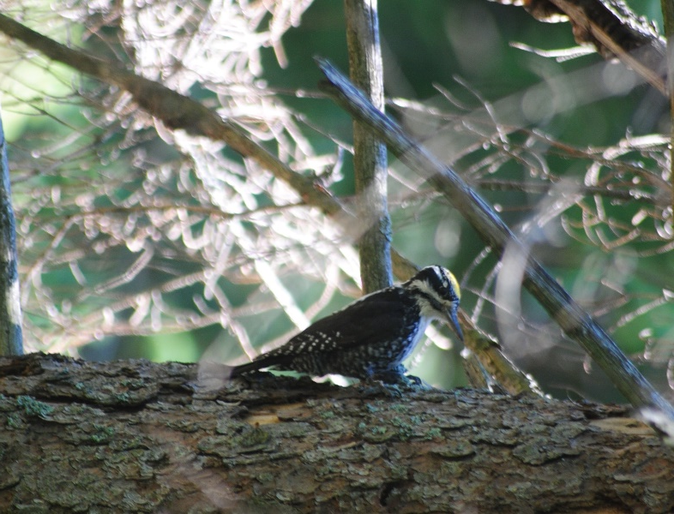
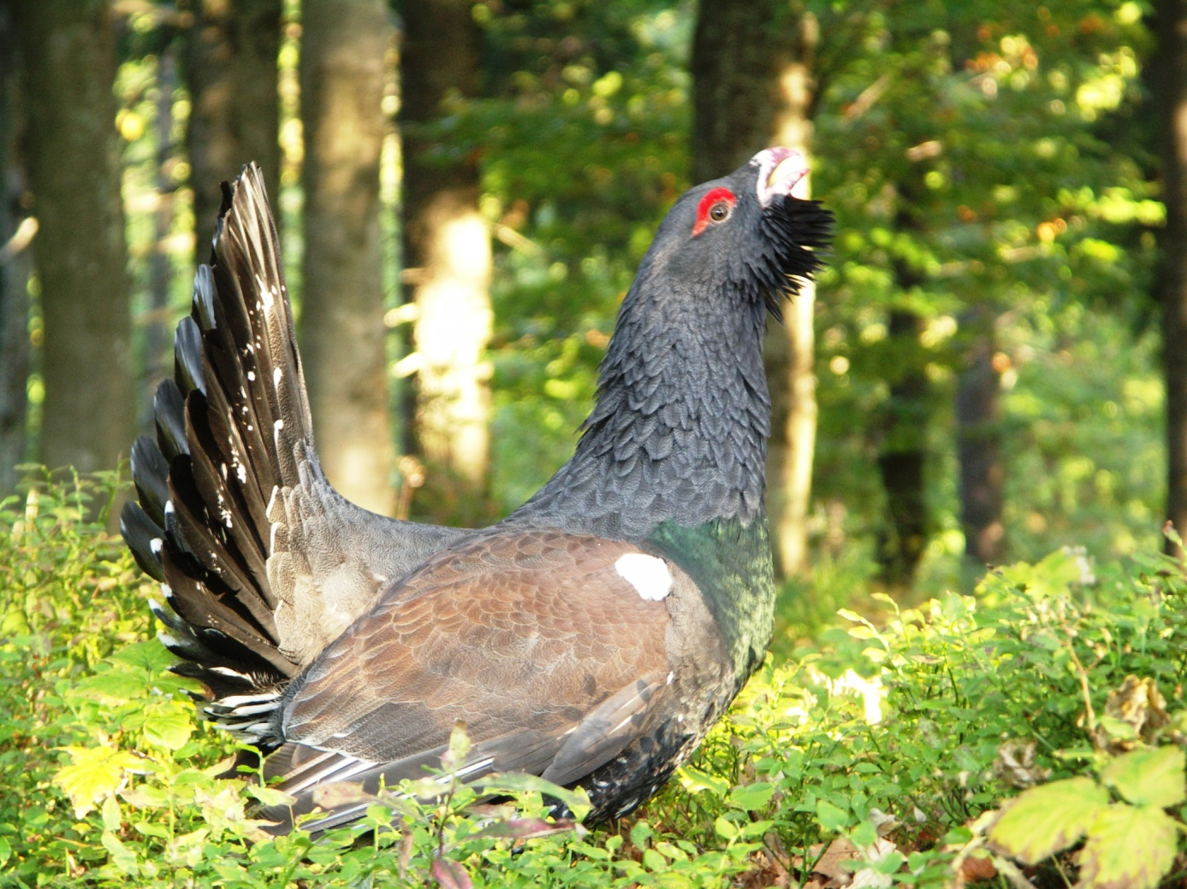
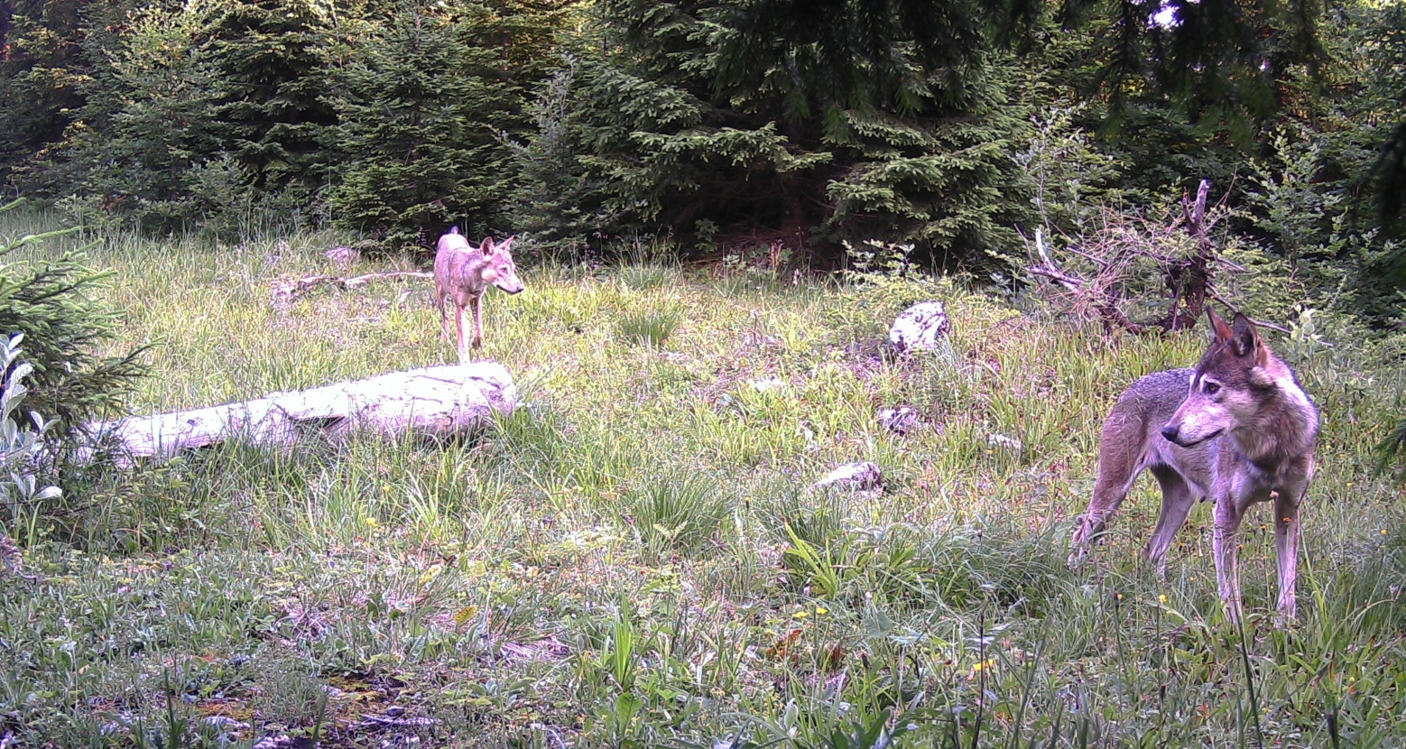
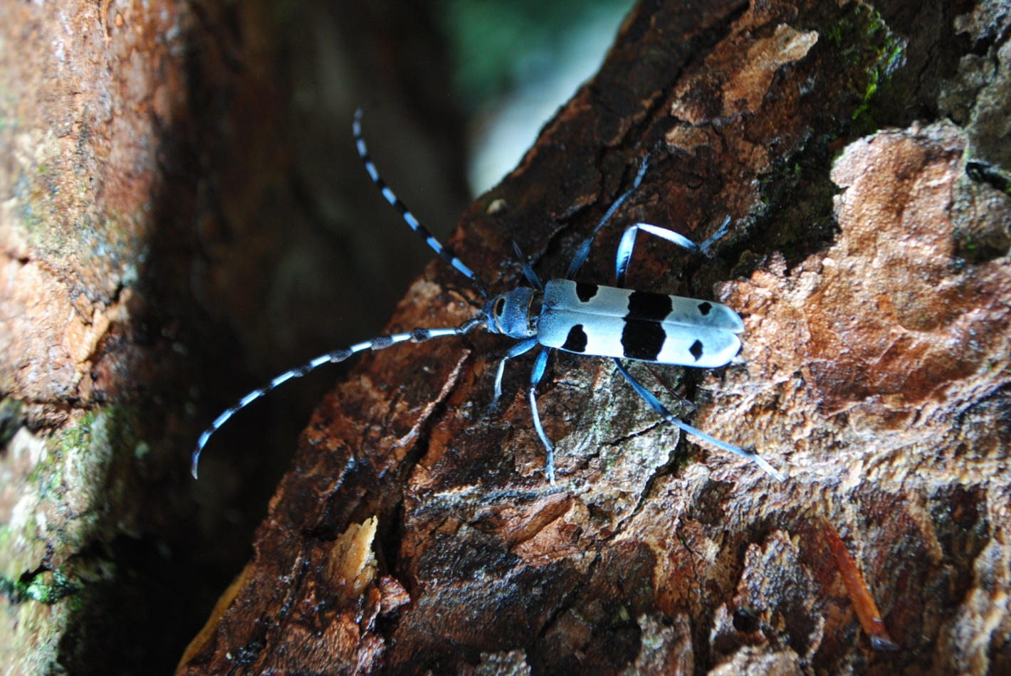
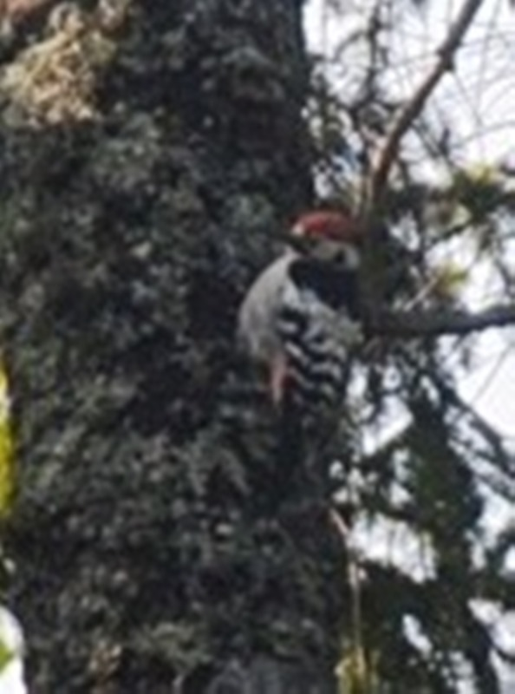
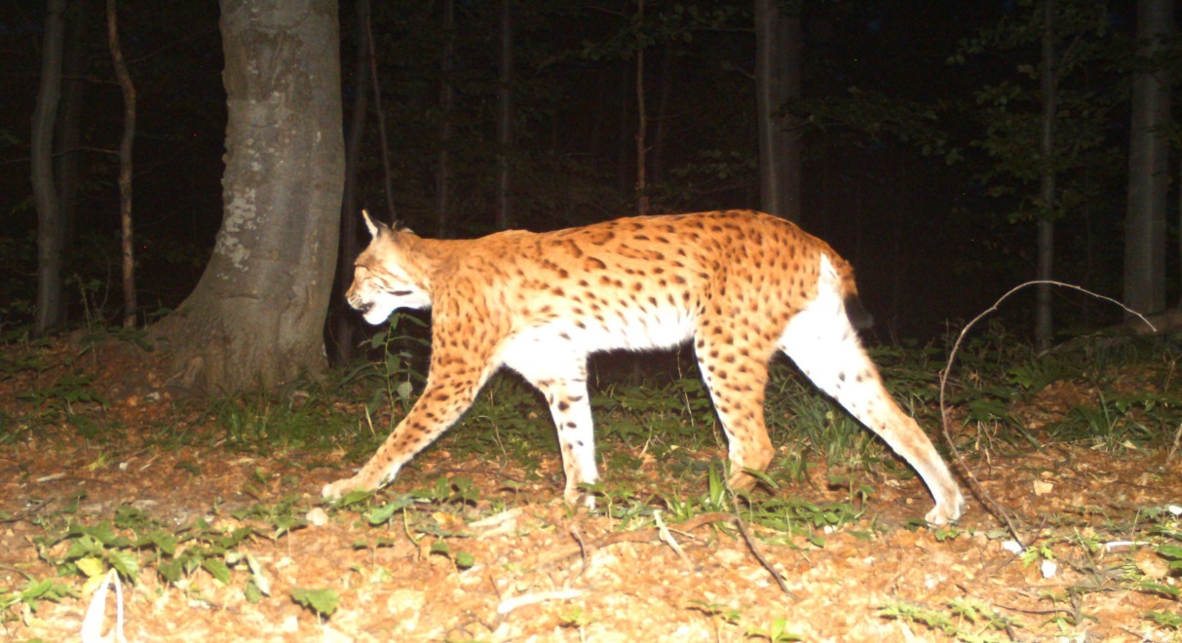
Biodiverzita

Slide 42
Otázky k časti III. Ekosystémový prístup k pestovaniu lesa
Je podľa vás ekosystémový prístup pri pestovaní lesa
správny a potrebný?
Myslíte si, že práca ochranárov (štátnych, neštátnych)
má zmysel ?
Do akej mieri a v akých prípadoch by ste pripustili
zasahovanie verejnosti do spôsobu obhospodarovania lesa?
Do akej mieri a v akých prípadoch by ste pripustili
zasahovanie ochranárov do spôsobu obhospodarovania lesa?
Foto: Eduard Apfel, Mária Apfelová

